Slide 1


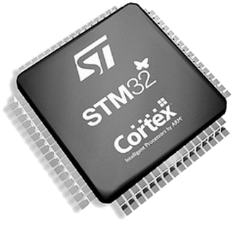
Arduino pour STM32
Pour débuter avec la carte IoT node Discovery
Version du 25 avril 2019

Slide 2
Sommaire
Partie 1 : La carte B-L475E-IOT01A IoT node Discovery
Partie 2 : Développer avec Arduino
Partie 3 : Capteurs et actuateurs
Partie 4 : Connecter la carte en WiFi

Slide 3
Partie 1 : La carte B-L475E-IOT01A IoT node Discovery

Slide 4
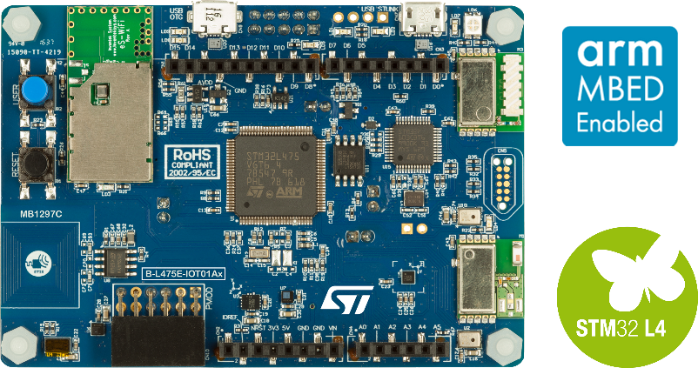

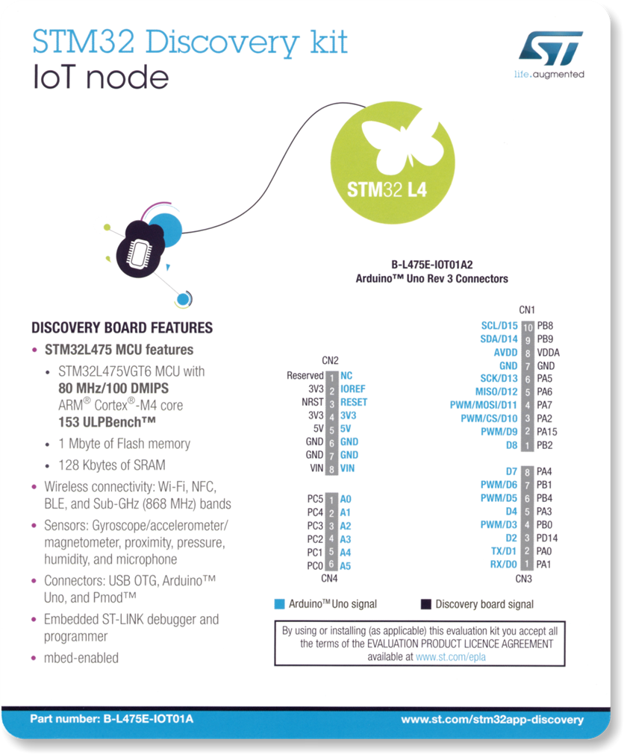

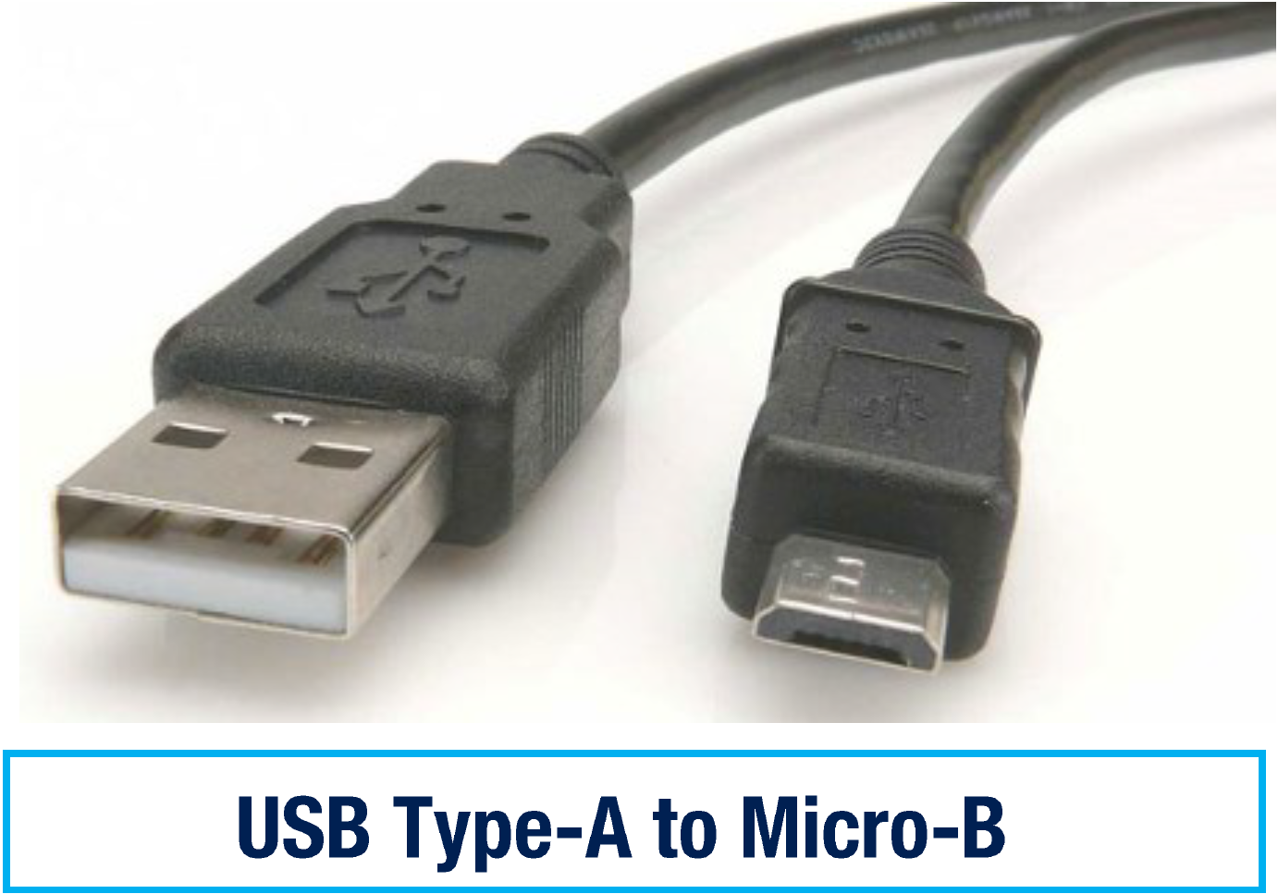
Fiche technique
NON FOURNI
Page Internet :
http://www.st.com/en/evaluation-tools/b-l475e-iot01a.html

Slide 5
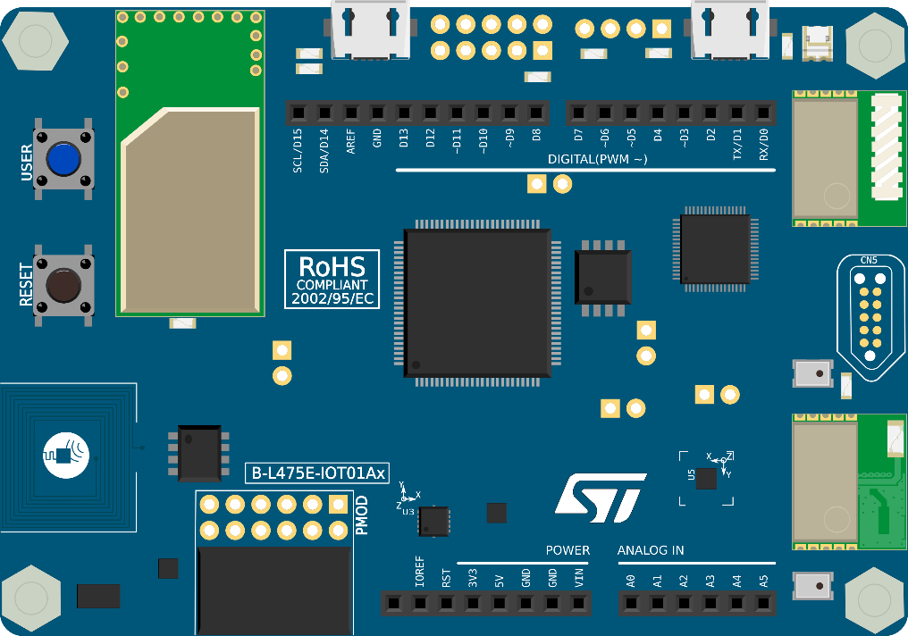
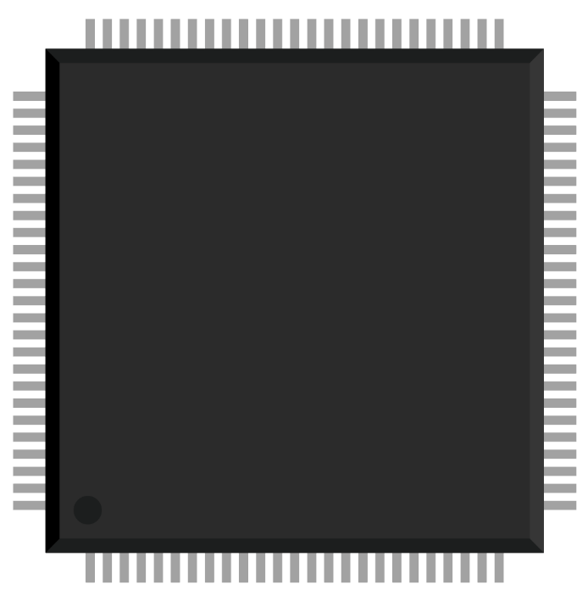
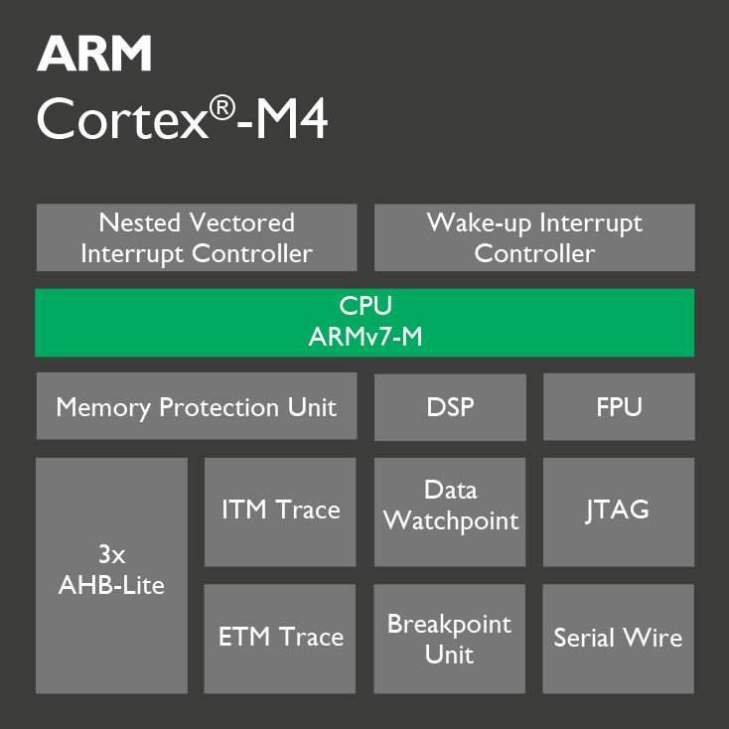
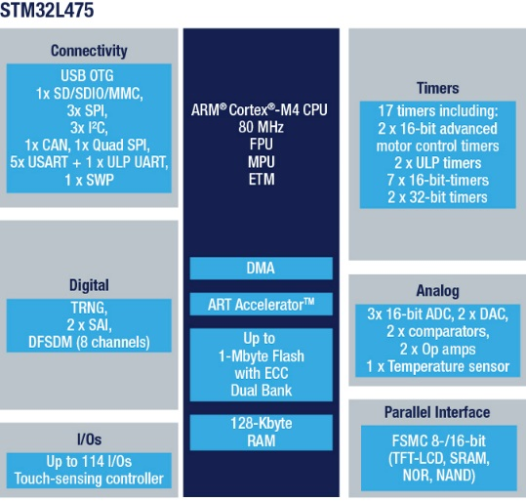
Le MCU « ULP » STM32L475
Microcontrôleur ultra-basse consommation
Noyau ARM Cortex M4
1 Mo de mémoire flash
128 Ko de SRAM
+ Périphériques & interfaces (design ST)
ADC
UART / USART (ports série)
SPI controllers
I²C controllers
Timers
CAN controllers
…
Ultra-basse consommation ?
30 nA en « Shutdown mode »
120 nA en « Standby mode »
300 nA en « VBAT mode »
420 nA en « Standby mode »
avec RTC (horloge interne)
1.1 μA en « Stop 2 mode »
1.4 μA en « Stop 2 mode » avec RTC
100 μA/MHz en « run mode »

Slide 6

Une carte suréquipée !
Diodes électroluminescentes
(LED) utilisateur
Connecteur Micro-USB ST-LINK
Alimentation, Débogueur/Programmeur
Mémoire Flash
64 Mbit Quad-SPI
(MX25R6435F)
Connecteur Micro-USB OTG
Module Wi-Fi Inventek
Compatible 802.11 b/g/n
(ISM43362-M3G-L44)
Bouton poussoir
Utilisateur
Module Bluetooth
(SPBTLE-RF)
Bouton poussoir
Réinitialisation
Module RF LP
868 ou 915 MHz
(SPSGRF)
STM32L475
Module et antenne NFC
(M24SR)
Microphones numériques omnidirectionnels (MP34DT01)
Télémètre laser infrarouge
(VL53L0X)
Gyroscope et accéléromètre 3D (LSM6DSL)
Baromètre & thermomètre digital
260-1260 hPa
(LPS22HB)
Magnétomètre hautes performances 3-axes
(LIS3MDL)
Capteur numérique capacitif d’humidité relative et de température (HTS221)

Slide 7

Capteurs : informations importantes
VL53L0X :
HTS221 et LPS22HB, mesure de température :
Un film plastique protecteur quasiment invisible occulte le capteur VL53L0X sur les cartes neuves. Il est indispensable de le retirer pour que la mesure de distance soit correcte!
Ces deux capteurs ne sont pas étalonnés. Pour l’un comme pour l’autre, il faut déduire de la température remontée la température mesurée à 0°C (ce n’est pas la même pour toutes les cartes !)
T correcte = T capteur – T capteur (0°C)
où T capteur(0°C) est la valeur remontée par le HTS221 ou le LPS22HB lorsqu’ils sont placés dans un environnement à 0°C.

Slide 8



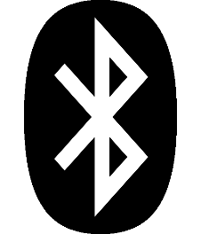



Petit glossaire des ondes …
Near Field Communication (NFC)
Fréquence : 13.56 MHz
Débits : jusqu’à 424 kbit/s
Portée : quelques centimètres
Applications : paiement sans contact, Tags RFID
Très basse consommation
Très basse consommation
Fréquence : 864 MHz
Débit : jusqu’à 250 Kb/s
Portée : ~10 m
Applications : domotique
Bluetooth et Bluetooth LE (Nokia)
Fréquence : 2.4 GHz
Débit : 1 Mb/s
Portée : ~ 10 m
Application : supprimer les liaisons filaires.
Très basse consommation
Fréquence : ISM 868 MHz
Débit : 27 Kb/s
Portée : 5 à 15 km
Applications : capteurs extérieurs
Fréquence : 2.4GHz ou 5GHz
Débit : jusqu’à 600 Mbit/s
Portée : 50 à 100 m
Applications : réseaux informatiques …
Utilise le réseau GSM
Très basse consommation
Fréquences : ISM 868 MHz
Débit : qqes Kb/s
Portée : 5 à 15 km
Applications : capteurs extérieurs
Utilise le réseau GSM
Sans oublier GSM, 3G, 4G … (de quelques MHz à 1800 MHz)

Slide 9
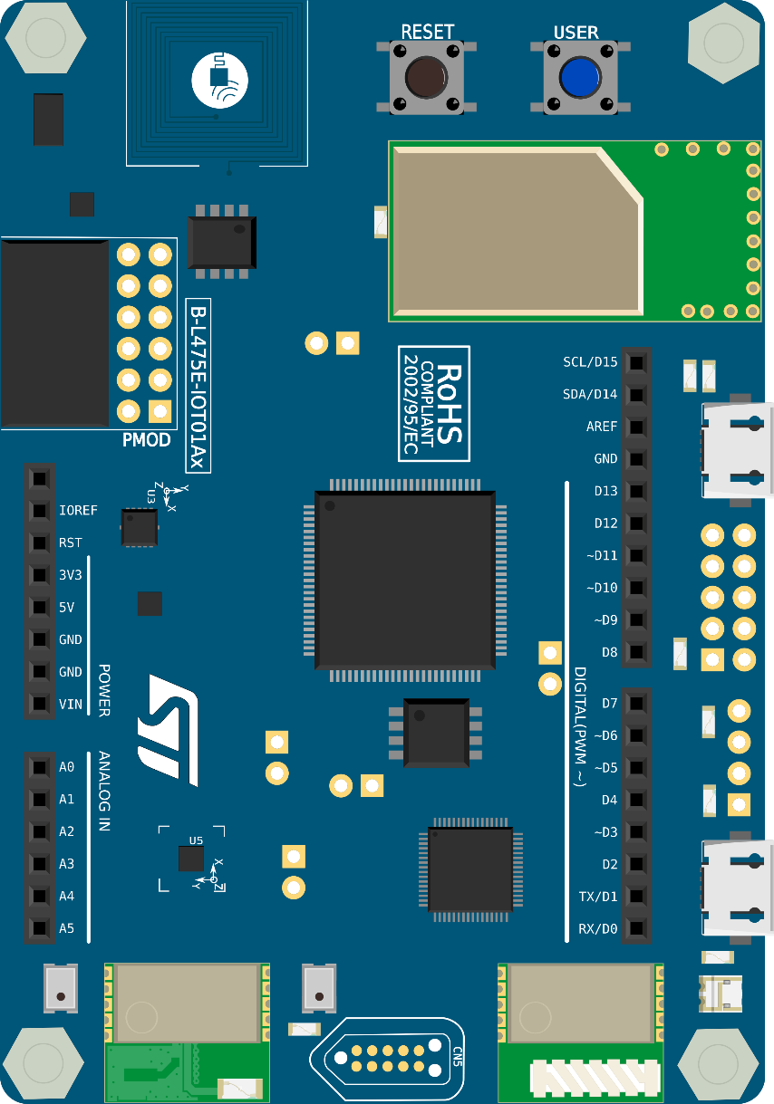
Les connecteurs Arduino
Alimentations
La broche VIN (tension d’entrée), comme source de courant équivalente à celle utilisée par le connecteur d’alimentation. Vous pouvez aussi utiliser cette broche pour alimenter la carte depuis une autre source.
Les trois broches GND sont celles de masse (ou de terre) fermant le circuit.
La broche 5 V pour alimenter les composants ou les circuits en 5 volts.
La broche 3,3 V pour alimenter les composants et les circuits en 3,3 volts.
Entrées analogiques
Elles servent à recevoir des valeurs analogiques càd qui peuvent prendre une valeur parmi toutes celles d’une plage prédéfinie.
Dans le cas présent, la plage va de 0 à 3.3 volts et la valeur peut se situer n’importe où entre les deux bornes : 0.1 volt, 1.2 volt, 2.7 volt, etc.
Pour les utiliser: analogRead( )
STM32L475
Entrées-sorties numériques
Pour envoyer et recevoir des signaux numériques càd qui n’ont que l’un des deux états haut (3.3V) ou bas (0V).
Pour les utiliser : digitalRead( ) et digitalWrite( )
Sorties analogiques
Elles sont simulées par les broches numériques PWM (symbole « ~ ») . PWM est l’abréviation de Pulse With Modulation (Modulation de Largeur d’Impulsion).
Pour les utiliser: analogWrite( )

Slide 10
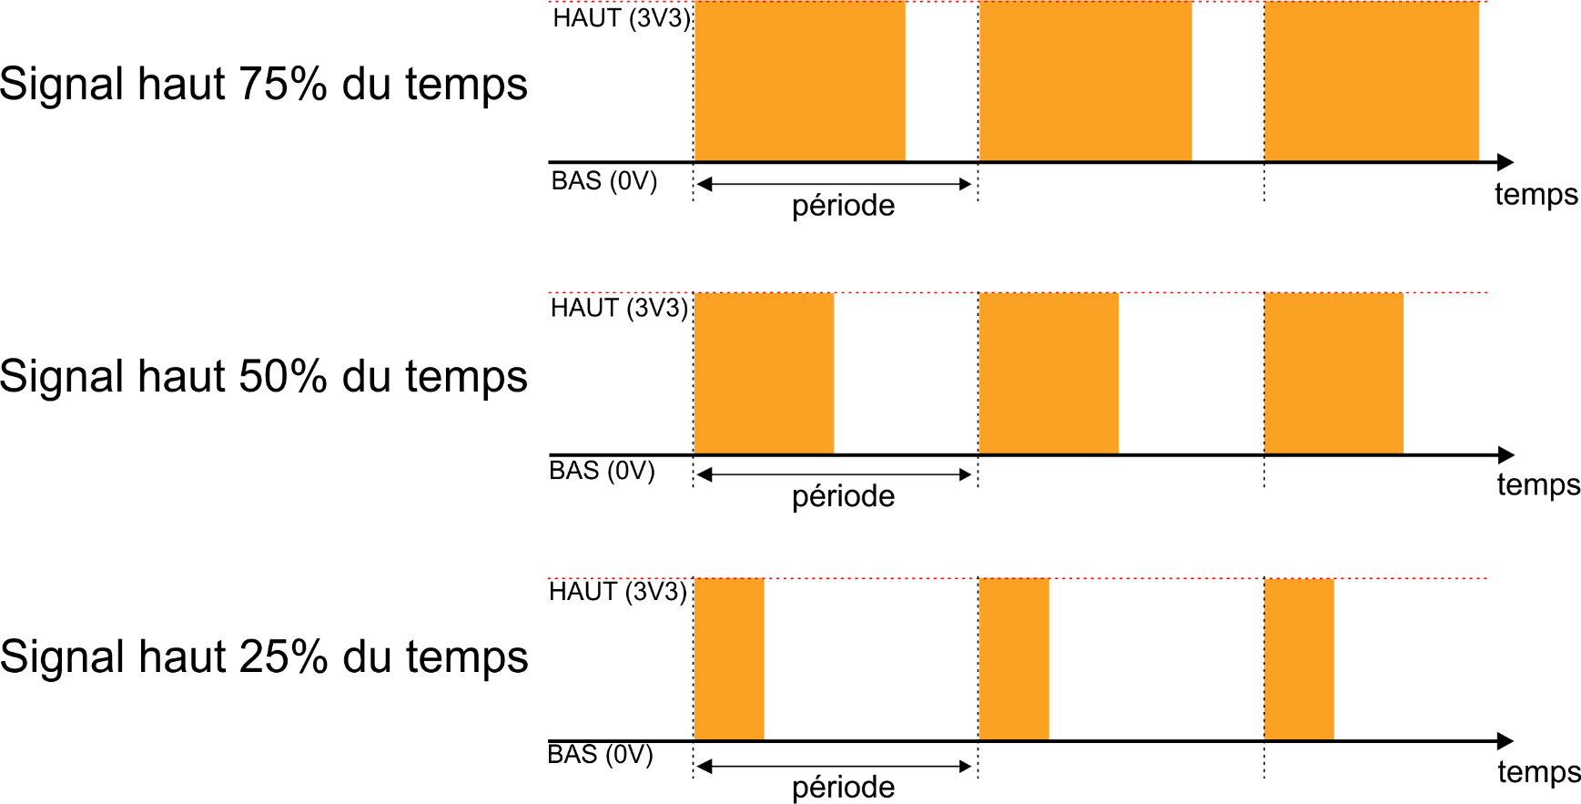
Principe de la PWM
La modulation de largeur d'impulsion (PWM) est une méthode qui permet de simuler un signal analogique en utilisant une source numérique.
On génère un signal carré, de fréquence donnée (490Hz) qui est à +3.3V (haut) pendant une proportion paramétrable de la période, et à 0V (bas) le reste du temps.
C’est un moyen de moduler l’énergie envoyée à un actuateur. Usages : faire changer la vitesse de rotation d’un moteur ou encore la luminosité d’une diode (c’est ce que l’on va voir par la suite).

Slide 11
Partie 2 : Développer avec Arduino

Slide 12

STM32duino, Arduino pour STM32
Les avantages de l’écosystème Arduino
Apprentissage aisé (conçu pour cela)
Largement documenté sur Internet
Standard pour tous les « bricoleurs »
Bien suffisant pour la plupart des applications
Principaux inconvénients
Il donne un accès très restreint aux ressources des microcontrôleurs STM32. Par exemple, les modes très basse consommation et la gestion fine des interruptions sont accessibles, mais leur programmation reste limitée.
L’IDE Arduino ne propose pas de debugger.
Ce sont les prix à payer pour la simplicité d’utilisation !
État de l’art STM32Duino (liste non exhaustive des bibliothèques dédiées et/ou testées par ST ) : http://stm32duino.com/viewtopic.php?f=60&t=2812
Les cartes Arduino ont un niveau « haut » à 5 volts. Les microcontrôleurs STM32 ont un niveau « haut » à 3.3 volts.
Pour être sur qu’un capteur analogique ou actuateur fonctionnera correctement sur la carte, il doit être conçu pour fonctionner en 3.3 volts !

Slide 13
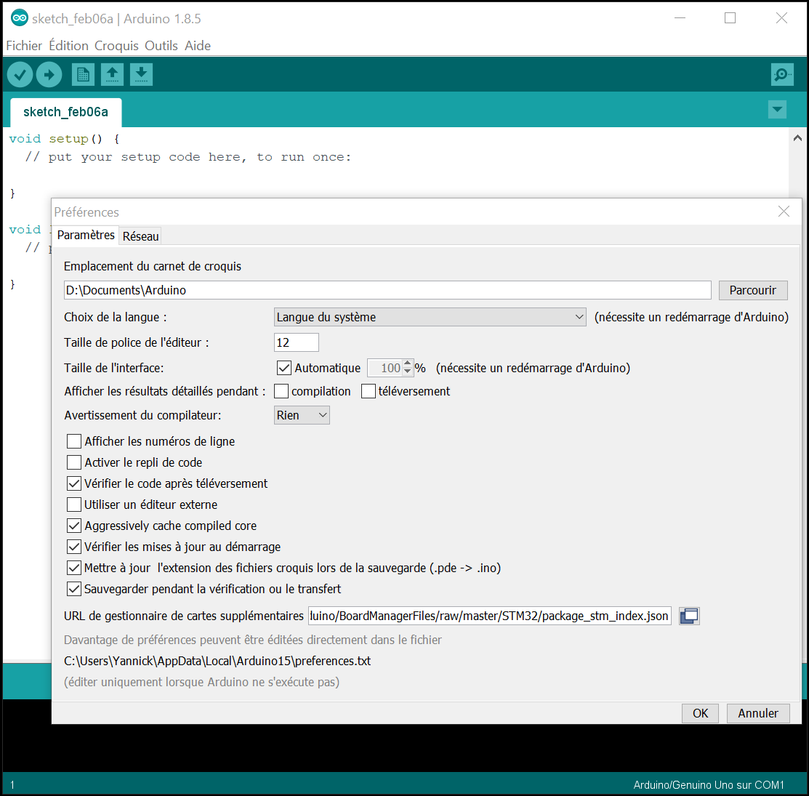
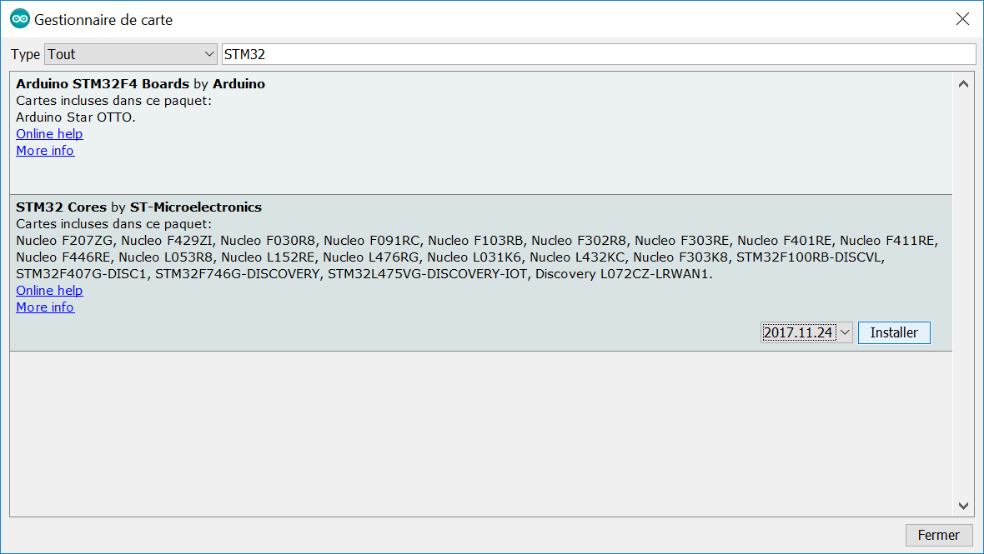
Configurer l’IDE Arduino (1 /3)
0 – Télécharger & installer la dernière version de l’IDE Arduino disponible ici :
https://www.arduino.cc/en/main/software
1- Fichiers > Préférences
2- Outils > Type de carte :… > Gestionnaire de cartes
Taper « STM32 »
Clic sur « Installer »
https://github.com/stm32duino/BoardManagerFiles/raw/master/STM32/package_stm_index.json
=> Téléchargement et installation des fichiers pour les cartes ST

Slide 14
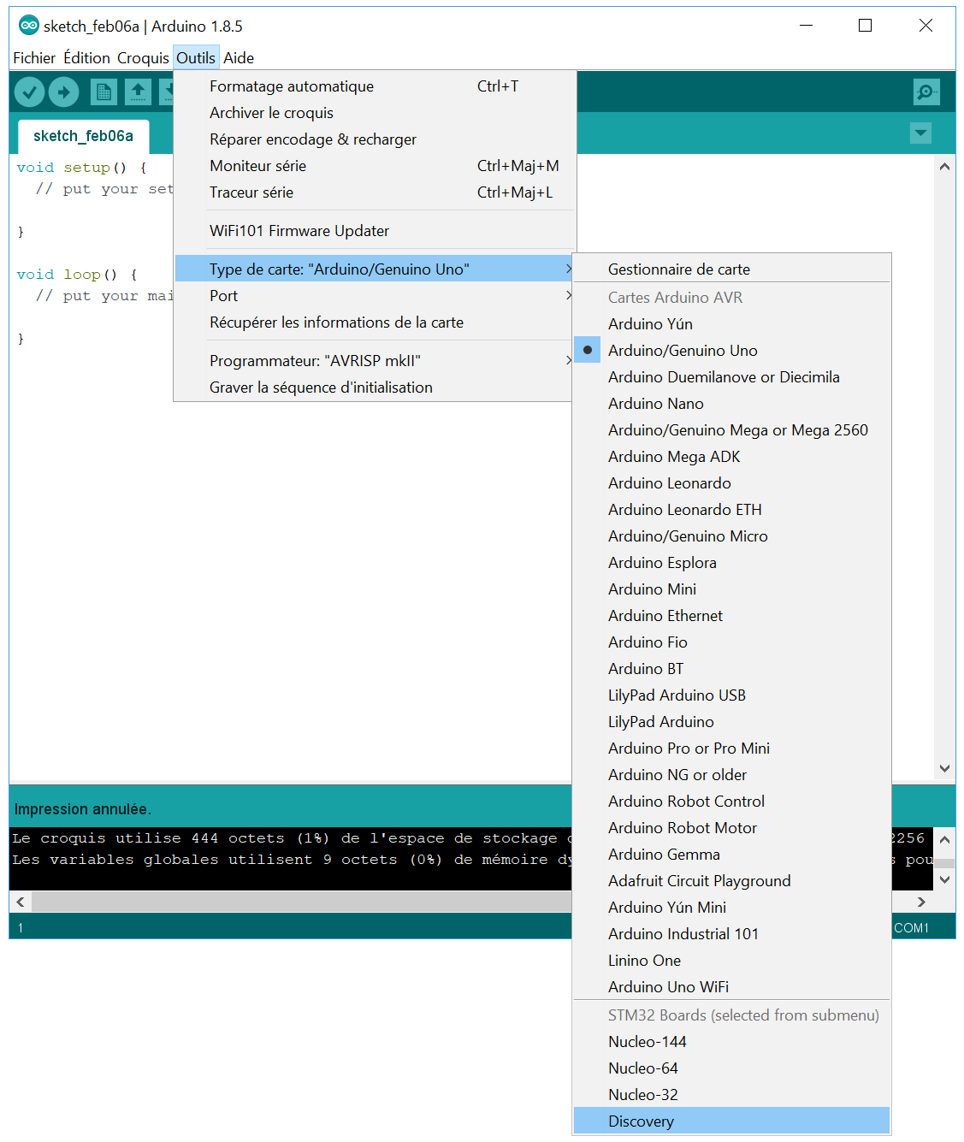
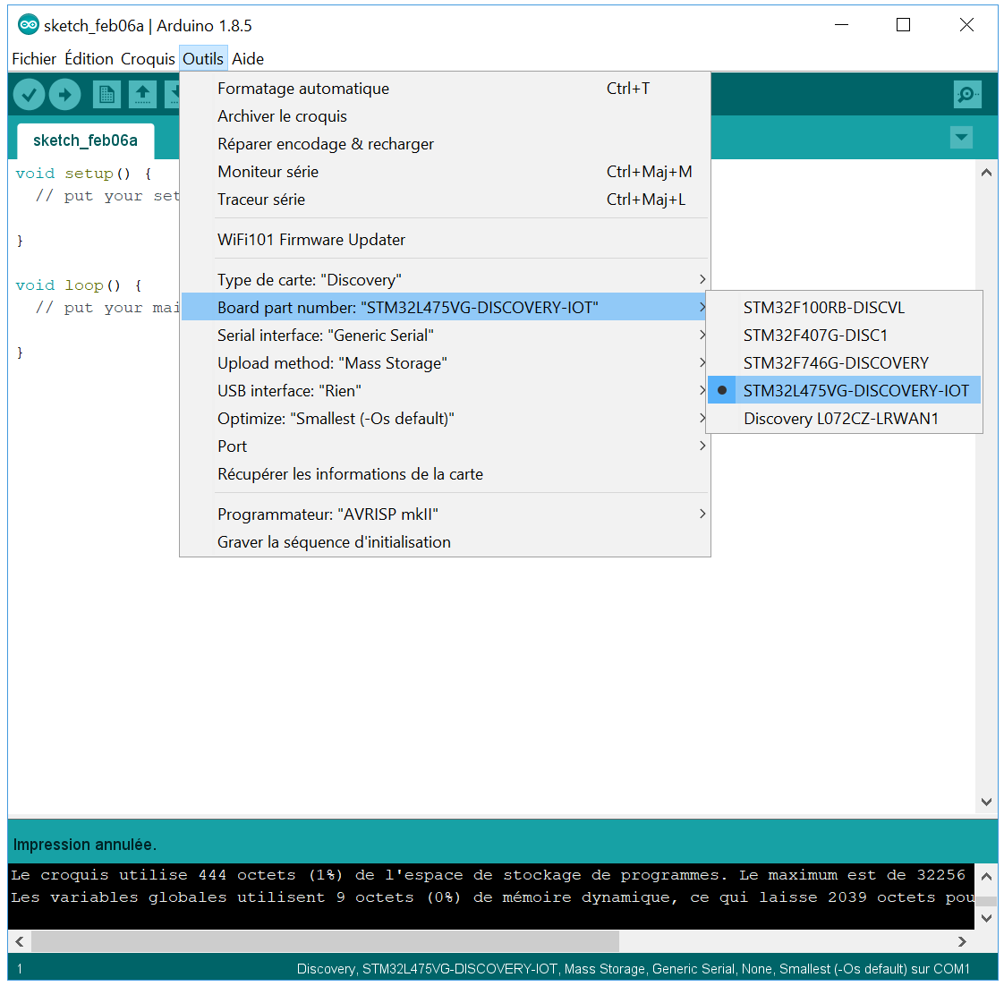
Configurer l’IDE Arduino (2 /3 )
4- Outils > Board part number > STM32L475VG-DISCOVERY-IOT
3- Outils > Type de carte :… > Discovery
5- Connecter la carte à un port USB du PC

Slide 15
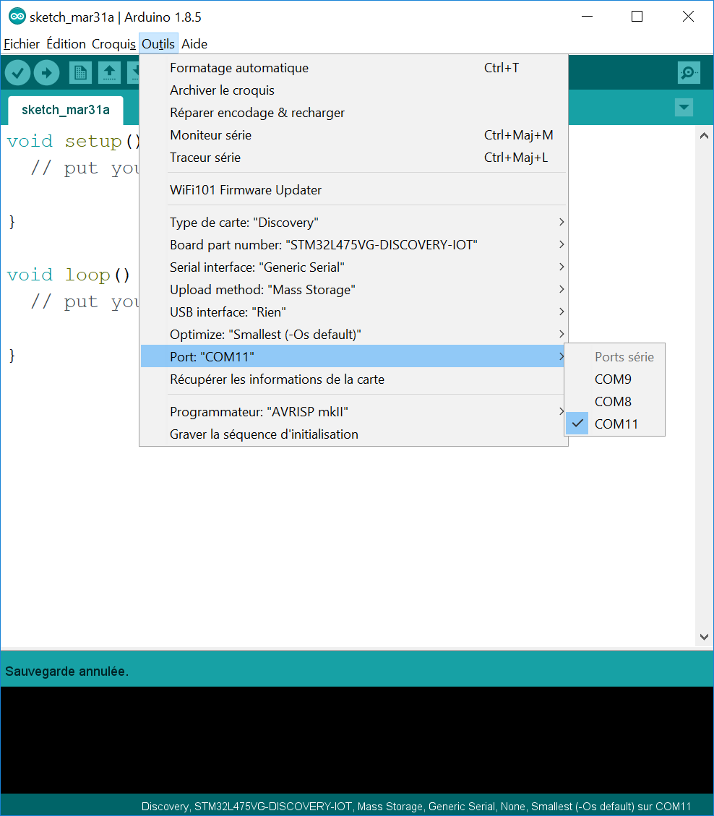
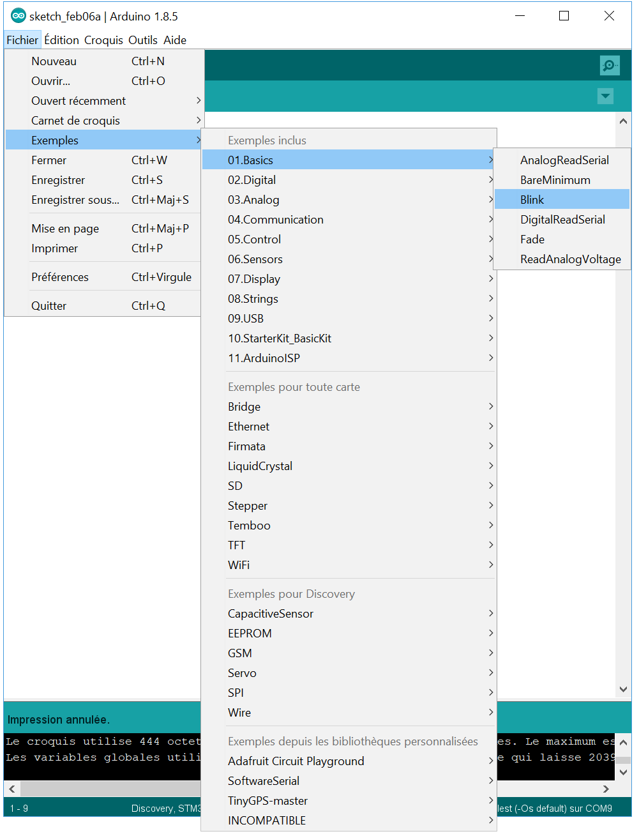
Configurer l’IDE Arduino (3/3 )
6- Sélectionner le port COM
7- Fichiers > Exemples > 01.Basics > Blink
NB : sous Microsoft Windows™, le port COM de la carte (celui correspondant à la connexion USB/ST LINK) est toujours le plus grand parmi ceux affichés (« COM11 » ici).

Slide 16
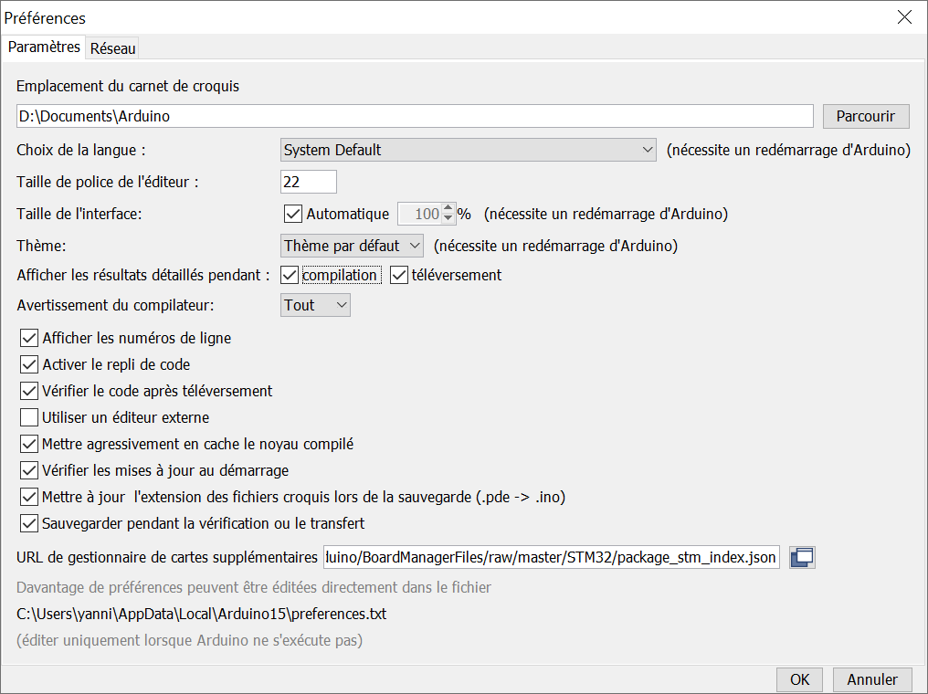
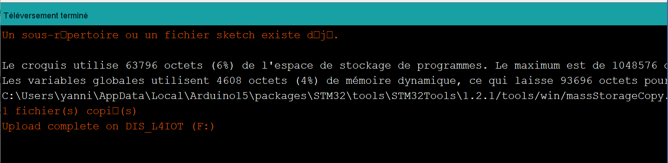
Afficher les avertissements du compilateur
Ces options permettent d’afficher dans la console de l’IDE des informations sur les problèmes de compilation et de link de la chaine de compilation « gcc pour ARM ».
Bien que cela ne compense pas l’absence de debugger, les messages en question vous signaleront des erreurs de code basiques, des maladresses de syntaxe ….
Au départ ces messages vous paraitront obscurs, mais ils vous seront très rapidement indispensables. Par exemple, s’il manque un « ; » quelque part avant la ligne « s2 = xTask… » :
C:\Documents\Arduino\Station_Meteo\Station_meteo_BTLE\station_meteo_BTLE.ino: In function 'void setup()':
station_meteo_BTLE:116:3: error: expected ';' before 's2'
s2 = xTaskCreate(TaskBTLE, "BTLE", 1024, NULL, 2, NULL);
^~
exit status 1
expected ';' before 's2'

Slide 17
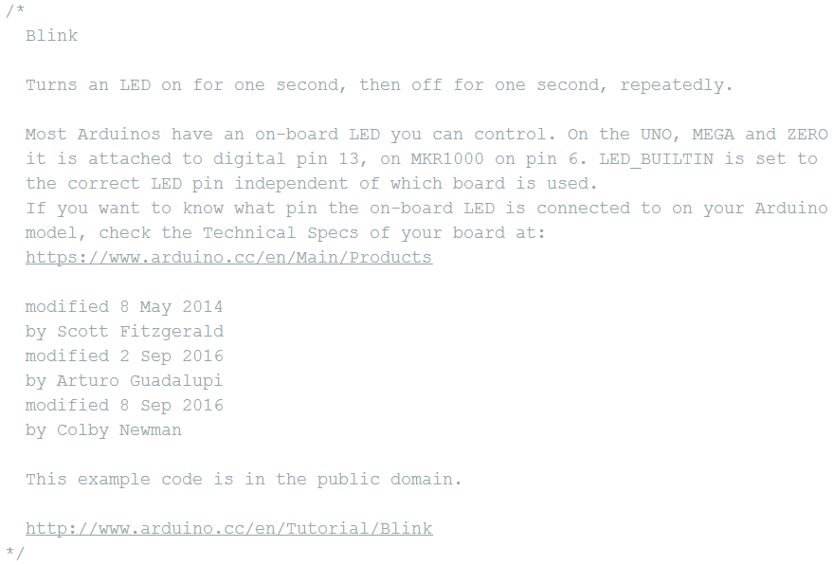
Le code source de « Blink » (1/3)
Début de commentaire sur plusieurs lignes
/*
*/
Fin de commentaire sur plusieurs lignes

Slide 18
Le code source de « Blink » (2/3)
// the setup function runs once when you press reset or power the board
void setup() {
Début de la fonction d’initialisation
// initialize digital pin LED_BUILTIN as an output.
Commentaire sur une ligne, avec « // »
Initialise la broche digitale « LED_BUILTIN » (13) en mode « SORTIE » (« OUTPUT »)
pinMode(LED_BUILTIN, OUTPUT);
TOUJOURS placer un « ; » après une instruction !
}
Fin de la fonction d’initialisation
Tous les programmes commencent par une Initialisation (appui sur RESET)
Pour indiquer quelles broches seront utilisées
Pour indiquer comment ces broches seront utilisées (entrées ou sorties par ex.)
Pour mettre les capteurs/actuateurs dans un état prêt à fonctionner
Etc.
Arduino est en fait du langage C++ avec (essentiellement) des bibliothèques gérant le matériel : boutons, capteurs, LED …
Pour toutes les références des fonctions Arduino :
https://www.arduino.cc/reference/en/

Slide 19
Le code source de « Blink » (3/3)
// the loop function runs over and over again forever
void loop() {
digitalWrite(LED_BUILTIN, HIGH); // turn the LED on (HIGH is the voltage level)
delay(1000); // wait for a second
digitalWrite(LED_BUILTIN, LOW); // turn the LED off by making the voltage LOW
delay(1000); // wait for a second
}
// La fonction loop répète son contenu encore et encore …
Début de la boucle principale
// Allume la LED (« HIGH » pour niveau tension haut)
On attend 1000 ms
// Éteint la LED (« LOW » pour niveau bas)
On attend 1000 ms
Fin de la boucle principale
Tous les programmes comportent une boucle « infinie »
Pour lire les broches ( = interroger les capteurs connectés dessus)
Pour écrire sur les broches (= envoyer des commandes à des actuateurs, diodes …)
Pour faire des calculs ou manipulations en langage C++ sur des données, en fonction des entrées et sorties, afin de rendre le montage « intelligent »
Etc.

Slide 20
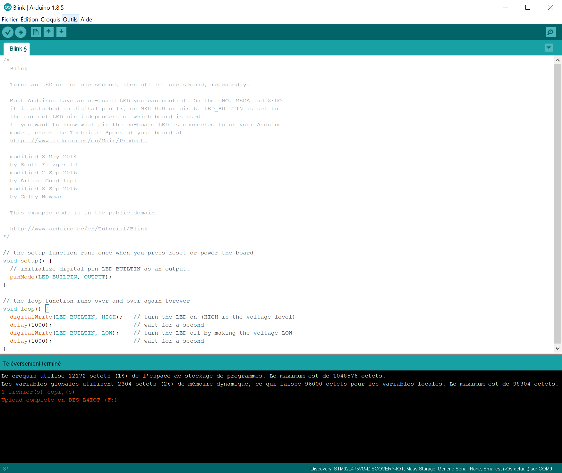
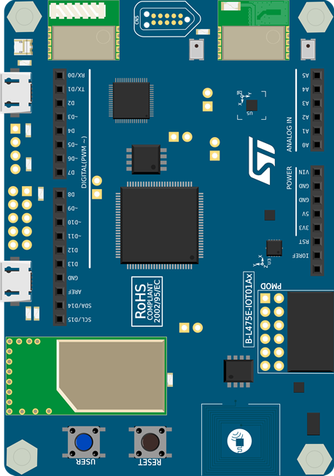

Compiler et « téléverser »
Port USB connecté au PC
1 – Cliquer sur « Téléverser »
Le programme est transformé en instructions binaires par un compilateur, puis il est « lié » et enfin envoyé dans la mémoire du microcontrôleur de la carte.
Cela peut prendre quelques minutes ! En cas de problèmes récurrents, désactivez votre anti-virus temporairement., il peut être en cause.
Messages de compilation (et autres)
2 – Si nécessaire, appuyer sur le bouton « Reset »
3 – La LED clignote !

Slide 21
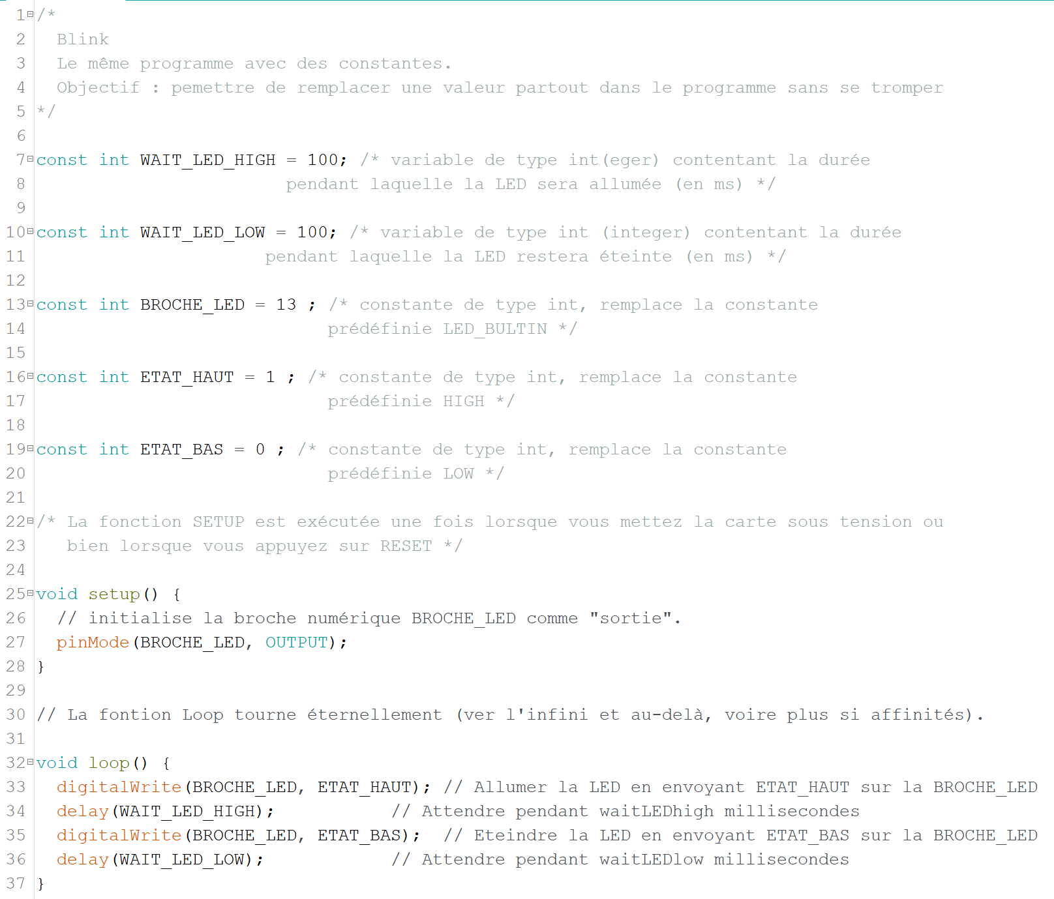
Blink, avec des constantes

Slide 22
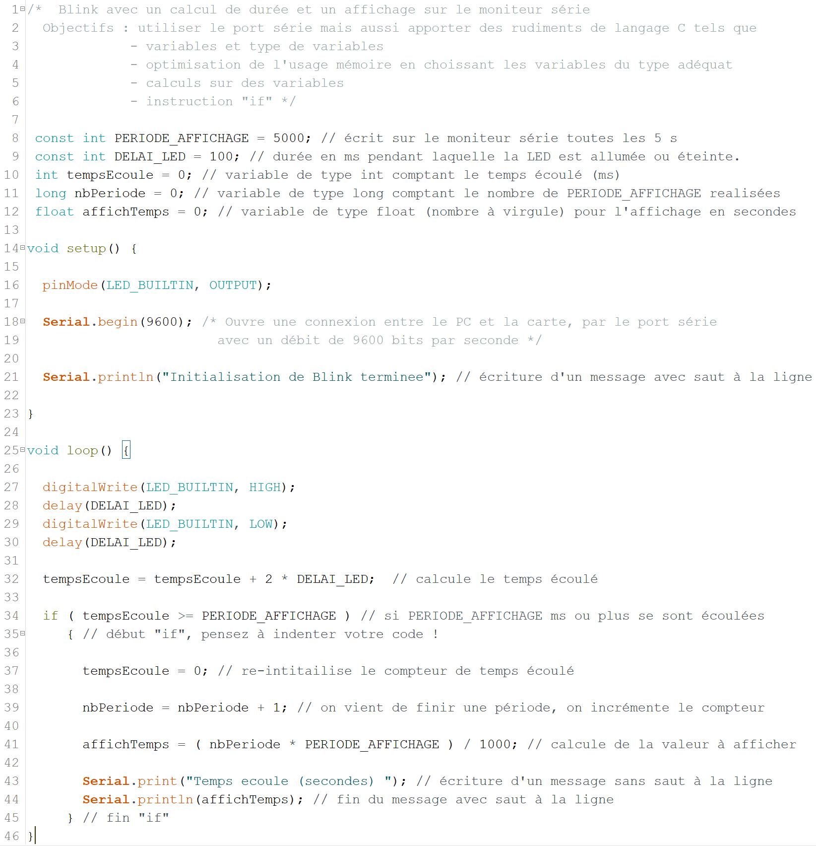
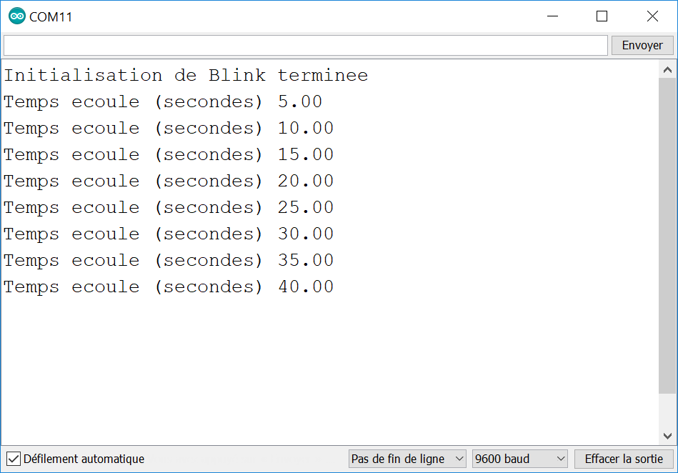
Blink, avec des variables
1 – Outils > Moniteur série pour afficher le moniteur
2 – Modifier le code, corriger les erreurs puis « Téléverser »
Résultat :

Slide 23
Partie 3 : Capteurs et actuateurs

Slide 24
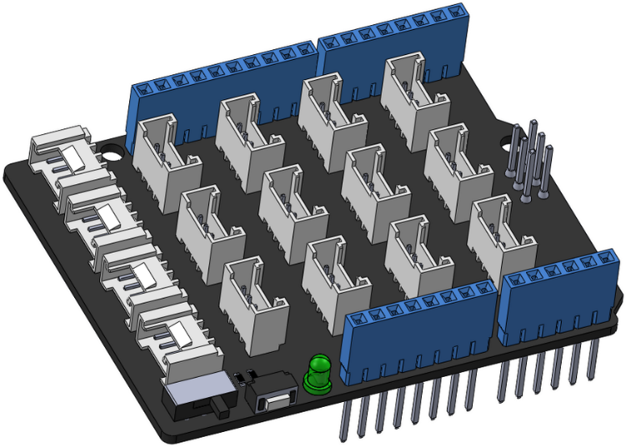
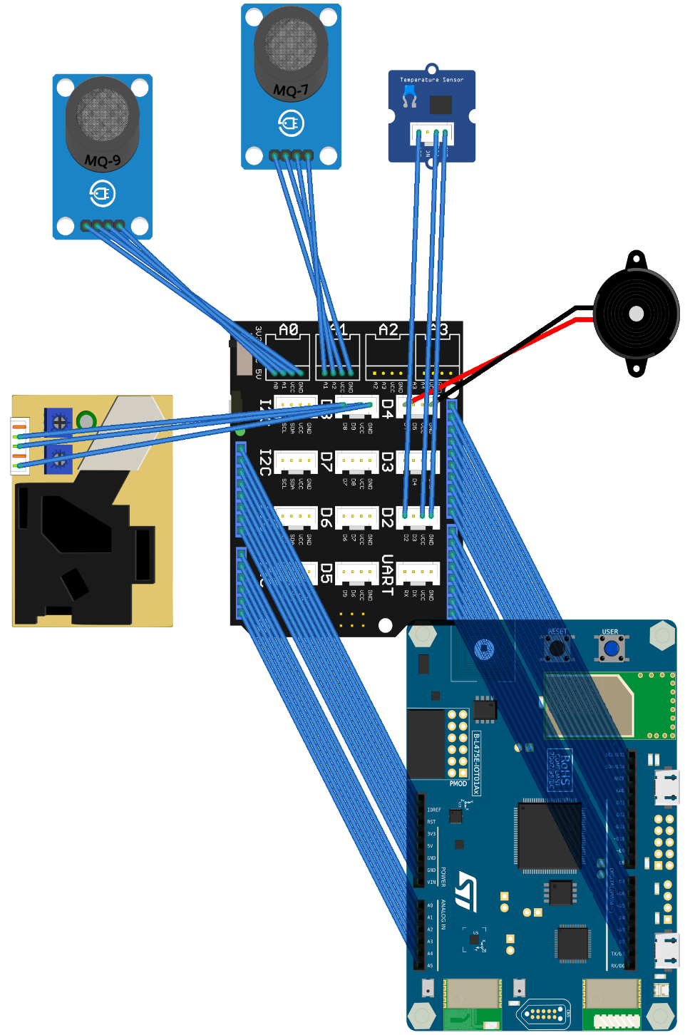

Les connecteurs grove
Sauf indication contraire, il faut placer ce commutateur sur « 3V3 » pour utiliser le shield avec la carte IoT node Discovery.
Les cartes d’extension (« shields ») grove se branchent sur les connecteurs Arduino
AVANTAGES
Pas besoin de soudures ou de « bread-boards » pour connecter des capteurs/actuateurs ;
Pas besoin de résistances ou capacités d’ajustement ;
Pas de risques de se tromper lorsqu’on branche des composants polarisés (diodes, etc.).
INCONVÉNIENT
On ne s’intéresse plus vraiment à la physique des composants électroniques, au bricolage, etc.

Slide 25
Quelques protocoles de communication
Voie série / UART
C’est une liaison point-à-point, donc seuls deux composants (l’Arduino et le capteur) peuvent être reliés entre eux directement. Elle est généralement bidirectionnelle, ce qui signifie que les deux composants reliés peuvent émettre en même temps.
I2C
Le protocole I²C ( Inter-Integrated Circuit ) ou TWI ( Two Wire Interface ) permet d’établir une liaison de type "maître/esclave". L’Arduino sera maître et le capteur l’esclave (l’Arduino peut aussi être un esclave dans certains cas). Ainsi, l’Arduino émettra les ordres pour faire les demandes de données et le capteur, lorsqu’il recevra cet ordre, la renverra.
Ce protocole utilise 3 fils. Un pour la masse et ainsi avoir un référentiel commun, un servant à émettre un signal d’horloge (SCL) et un dernier portant les données synchronisées avec l’horloge (SDA).
Chez Arduino, il existe une librairie pour utiliser l’I2C, elle s’appelle Wire .
On peut placer plusieurs esclaves à la suite. Un code d’adresse est alors utilisé pour décider à quel composant le maître fait une requête.
SPI
Le SPI (Serial Peripheral Interface) est une sorte de croisement entre la voie série et l’I2C qui prend le meilleur des deux mondes.
Comme en voie série, la liaison est bidirectionnelle et point-à-point 1. Cela signifie que Arduino et le capteur sont reliés directement entre eux et ne peuvent que parler entre eux. Cela signifie aussi que les deux peuvent s’envoyer des données simultanément.
Comme en I2C, la liaison est de type maître/esclave. L’un fait une demande à l’autre, le maître transmet l’horloge à l’esclave pour transmettre les données.
Cette transmission utilise 4 fils. Une masse pour le référentiel commun, un fil d’horloge (SCLK), un fil nommé MOSI ( Master Output, Slave Input , données partant de l’Arduino et allant vers le capteur) et MISO ( Master Input, Slave Output , données partant du capteur et allant vers l’Arduino).
Chez Arduino, il existe une librairie pour utiliser le SPI, elle s’appelle … SPI .
CAN
Le bus de données CAN (Controller Area Network) est un bus système série très répandu dans beaucoup d'industries, notamment l'automobile.
Il met en application une approche connue sous le nom de multiplexage, et qui consiste à raccorder à un même câble (un bus) un grand nombre de calculateurs qui communiqueront donc à tour de rôle. Cette technique élimine le besoin de câbler des lignes dédiées pour chaque information à faire transiter (connexion point-à-point). Dès qu'un système (voiture, avion, réseau téléphonique...) atteint un certain niveau de complexité, l'approche point-à-point devient impossible du fait de l'immense quantité de câblage à installer et de son coût (en masse, matériaux, main d'œuvre, maintenance).
Source : https://eskimon.fr/tuto-arduino-503-des-capteurs-plus-%C3%A9volu%C3%A9s

Slide 26
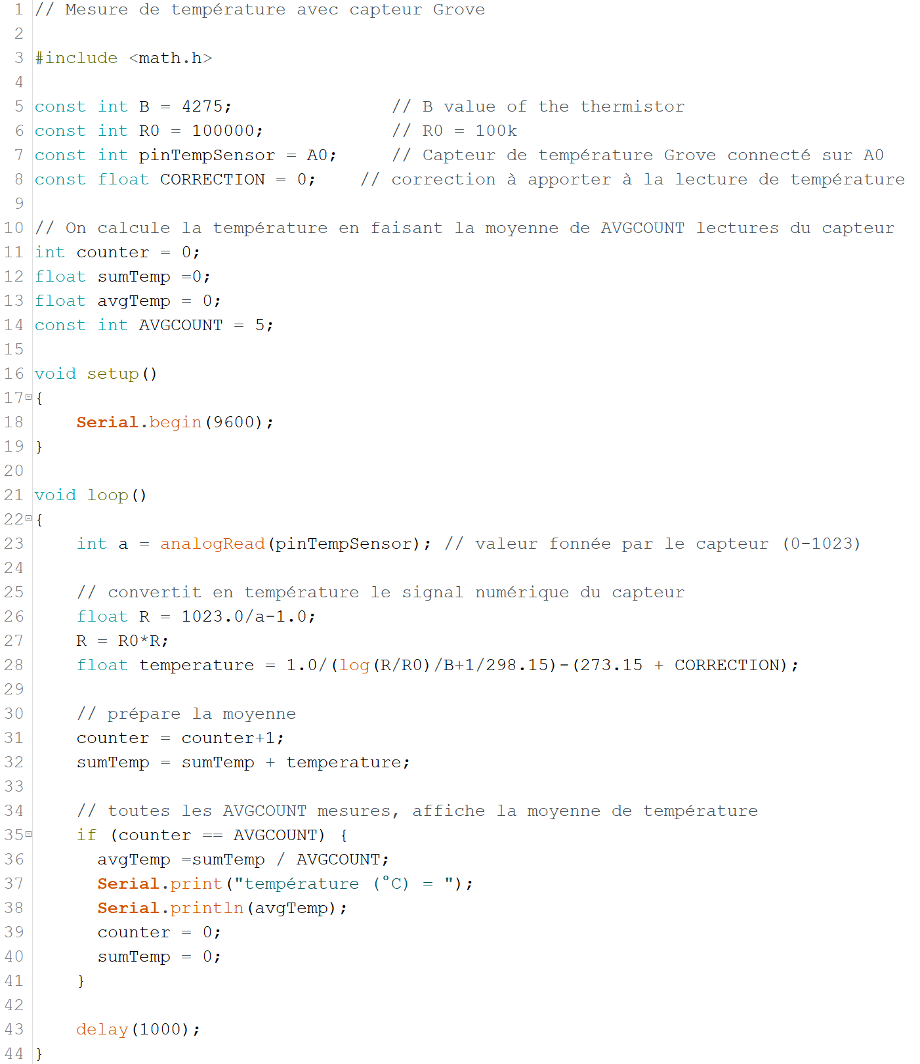
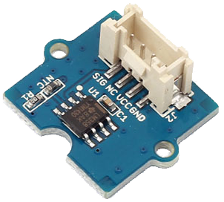
Température, capteur Grove ver 1.2

Slide 27
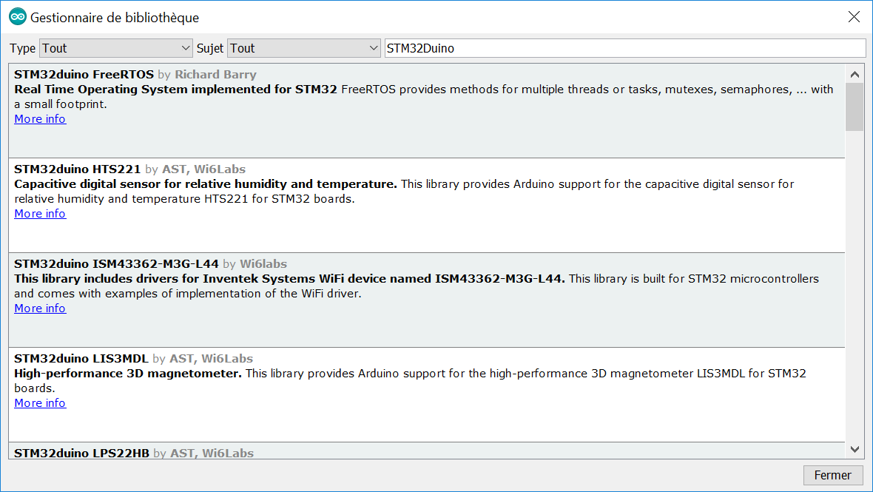
Installer des bibliothèques
1 - Dans Croquis > Inclure une bibliothèque > Gérer les bibliothèques, rechercher « STM32duino ».
Les Bibliothèques pour les capteurs intégrés à la carte
HTS221 : Humidité & température
ISM43362-M3G-L44 : WiFi (Inventek)
M24SR : NFC / RF ID
VL53L0X : Temps de vol
LSM6DSL : Gyroscope & accéléromètre 3D
LPS22HB : Baromètre & température
LIS3MDL : Magnétomètre 3 axes
MP34DT01 : Microphones
SPBTLE-RF : Bluetooth LE
MX25R6435F : Flash quad-SPI (Macronix)
SPSGRF : Radiofréquence
2 – Ensuite cliquer sur la bibliothèque qui vous intéresse, sélectionner la version, puis cliquer sur le bouton « installer » qui apparait (détails plus loin).
De préférence, choisir les bibliothèques « By AST, Wi6Labs » (officielles ST)
Attention aux dépendances : certaines bibliothèques nécessitent d’autres bibliothèques pour fonctionner, il faut absolument consulter le lien « more info »

Slide 28
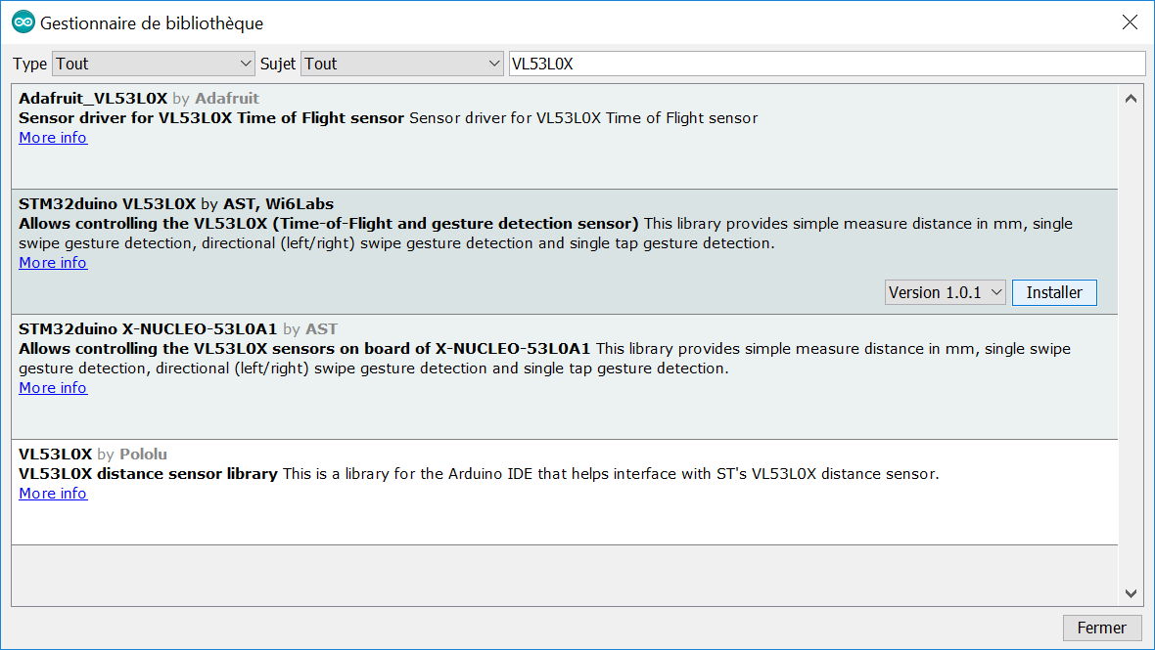
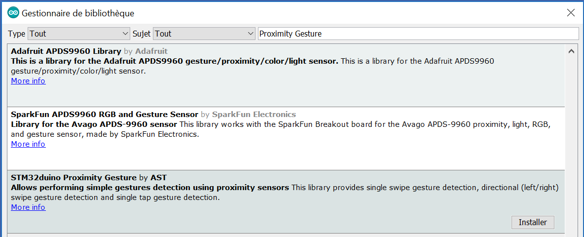
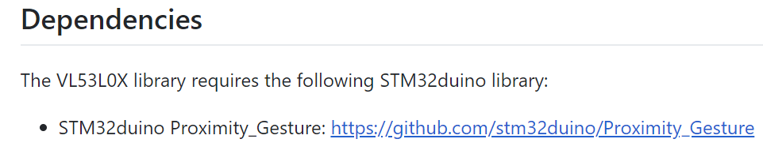
Exemple : installation de STM32duino VL53L0X
1 – Taper « VL53L0X » pour afficher toutes les bibliothèques disponibles
2 – Choisir la « release » officielle
3 – Sélectionner la version qui convient
4 – L’installer !
5 – Vérifier les dépendances en cliquant ici.
La page https://github.com/stm32duino/VL53L0X s’affiche alors et signale ceci à la section « Dependencies » :
Il faut également installer la bibliothèque « Proximity Gesture »

Slide 29
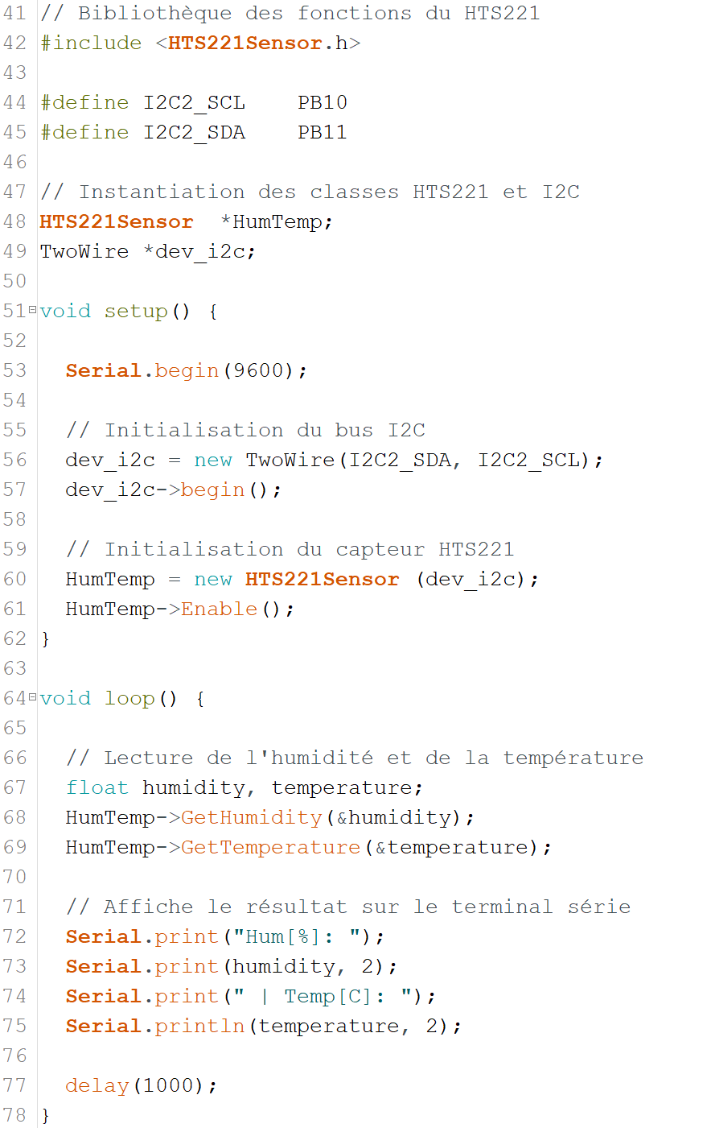
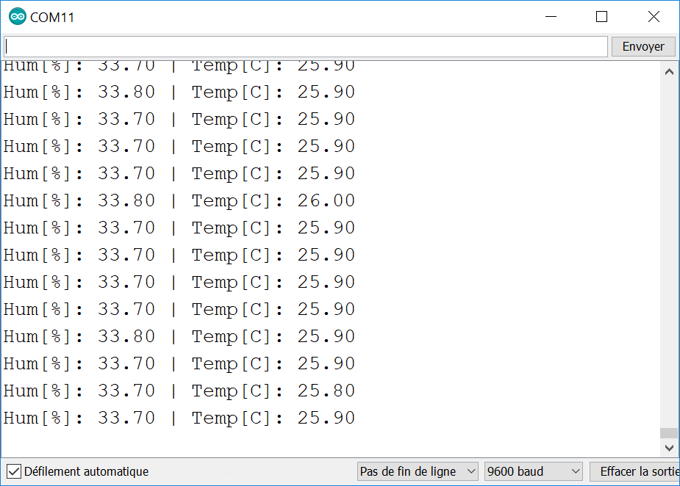
Température, capteur ST HTS221
1 – Installer la bibliothèque HTS221 et ses éventuelles dépendances
2 – Copier ou charger le code ci-contre
3 – Afficher le moniteur série (ou bien le traceur série)
Soit Outils > Moniteur série
Soit Outils > Traceur série

Slide 30
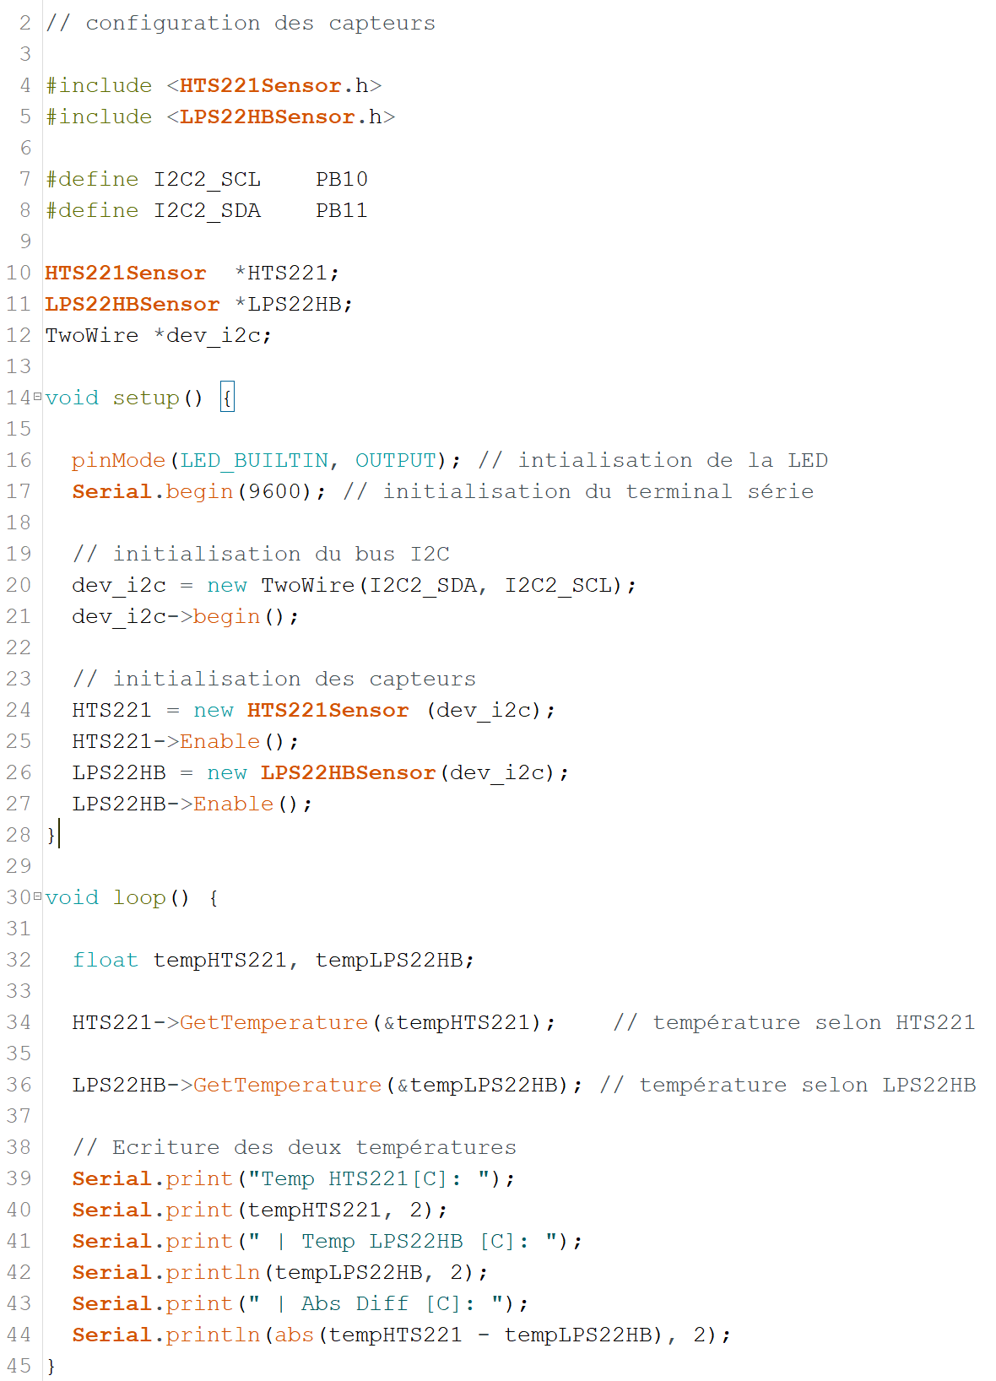
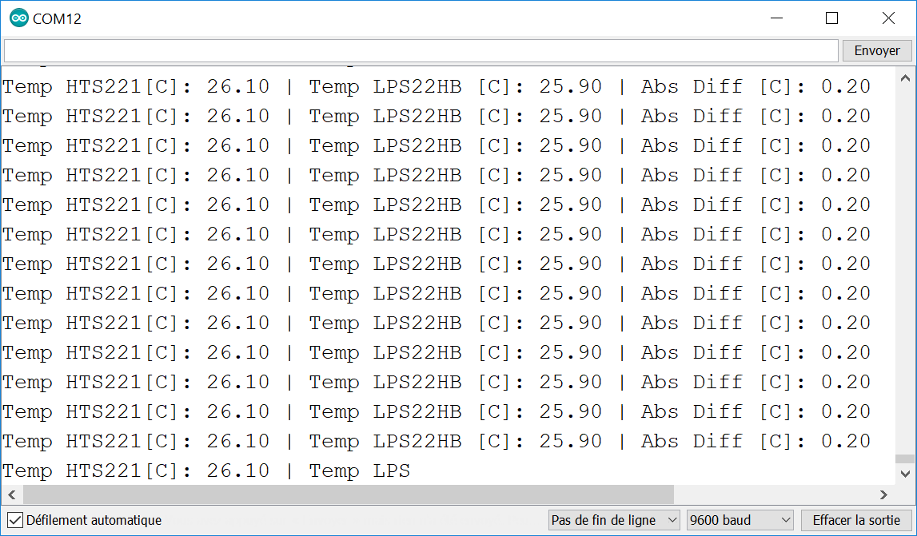
Température, capteurs HTS221 & LPS22HB
1 – Installer les bibliothèques HTS221 et LPS22HB leurs éventuelles dépendances
2 – Copier ou charger le code ci-contre
3 – Afficher le moniteur série (ou bien le traceur série)
Soit Outils > Moniteur série
Soit Outils > Traceur série

Slide 31
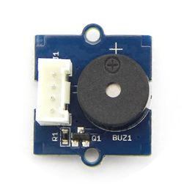
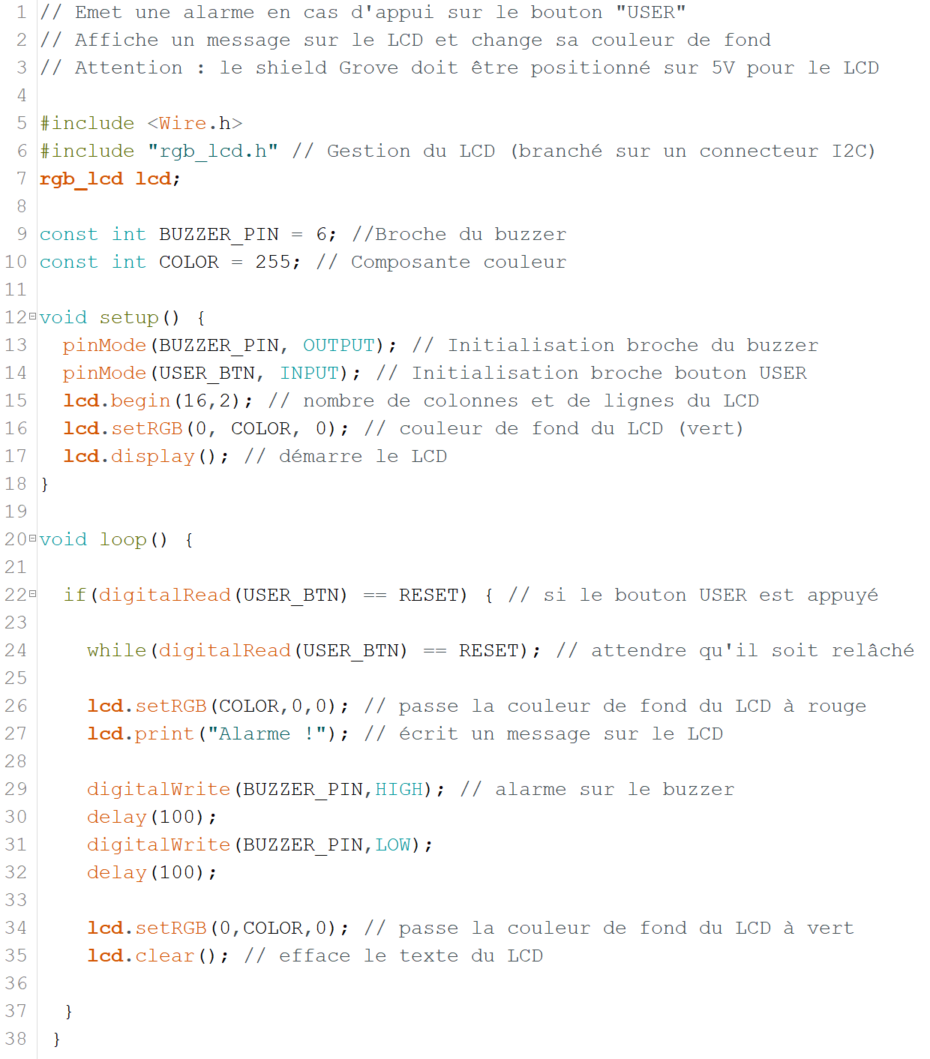
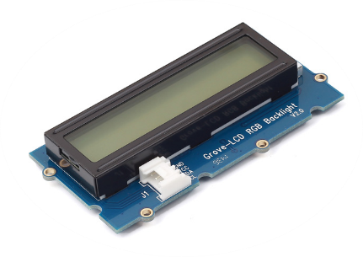
Bouton - Alarme - Afficheur
Bibliothèque
Grove_LCD_RGB_Backlight-master.zip
Disponible au téléchargement ici :
http://wiki.seeed.cc/Grove-LCD_RGB_Backlight/
Pour l’installer :
Croquis > Inclure une bibliothèque > Ajouter la bibliothèque .ZIP …
Matériel :
La carte IoT Node Discovery
Un shield Grove positionné sur 5V (pour le LCD)
Un buzzer Grove v 1.2 branché en D6
Un LCD Grove v 4 branché sur le premier connecteur I2C
Fonction du montage :
Le buzzer émet une alarme lors d’un appui bref sur le bouton « USER ».
Le texte « Alarme » s’affiche également sur le LCD dont le fond devient rouge.

Slide 32
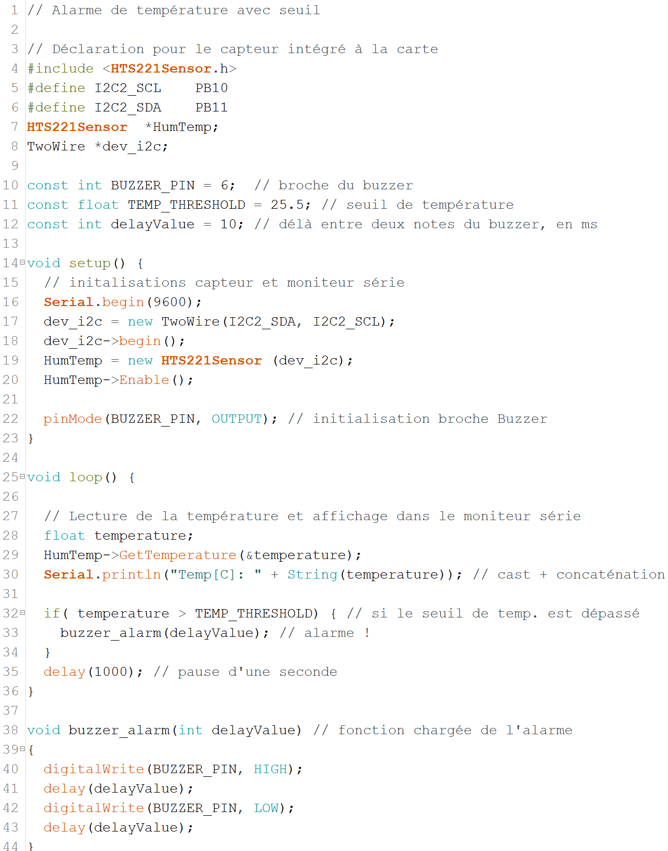
Alarme de température
Matériel :
La carte IoT Node Discovery
Un shield Grove
Un buzzer Grove v 1.2 branché en D2
Fonction du montage :
Le buzzer émet une alarme lorsque la température mesurée par le capteur HTS221 est supérieure à un seuil précisé (25.7°C).
Nouveaux éléments de langage
Conversion d’un « float » en « string » et concaténation pour affichage
Nouvel élément de langage C++
Fonction pour faire sonner le buzzer avec délai passé en paramètre

Slide 33
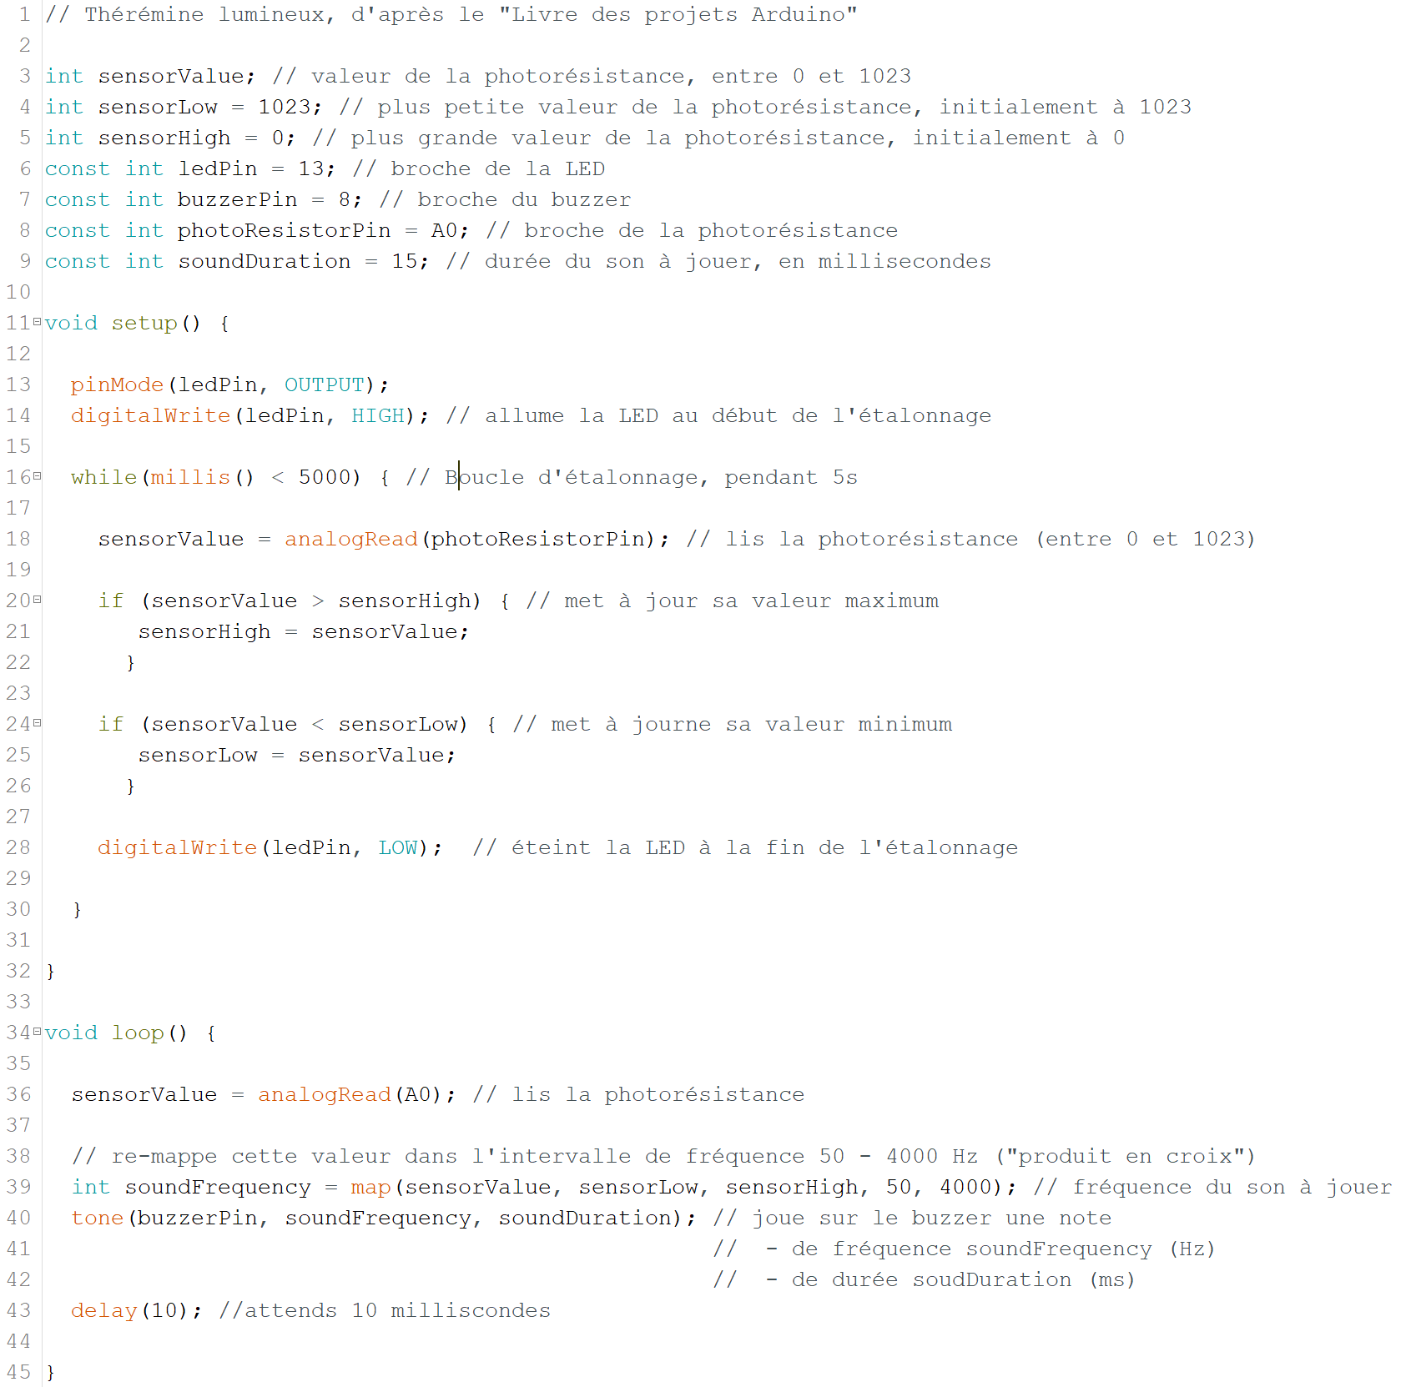
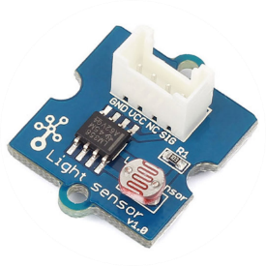
Thérémine lumineux
Matériel :
La carte IoT Node Discovery
Un shield Grove
Un buzzer Grove v 1.2 branché en D8
Une photorésistance Grove v1.2 branchée en A0.
Fonction du montage :
Le buzzer émet un son dont la fréquence est modulée selon la lumière qui atteint la photorésistance.
Nouvel élément de langage C++
Boucle « while »

Slide 34
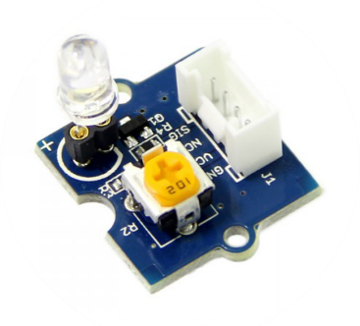
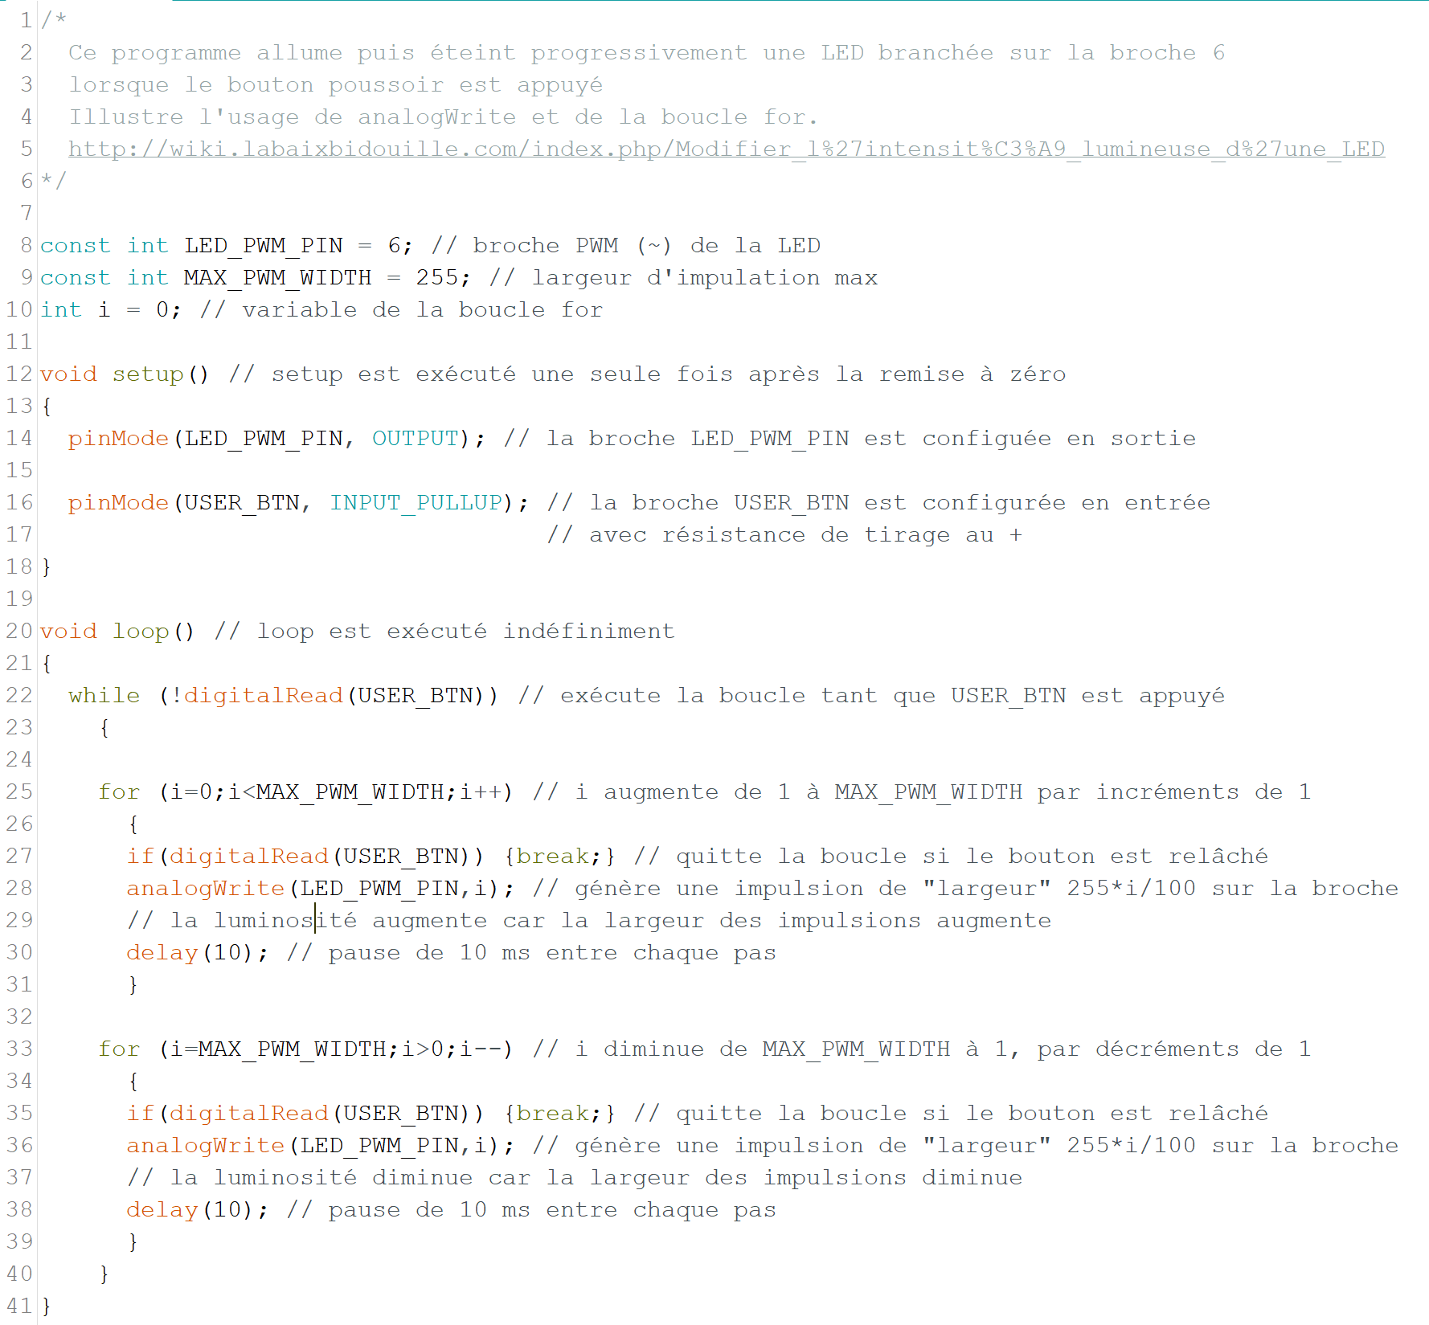
Modulation d’intensité d’une LED
Matériel :
La carte IoT Node Discovery
Un shield Grove
Une LED branchée en D6
Fonction du montage :
Module l’intensité de la LED lorsque l’on appuie sur le bouton utilisateur
Nouvel élément de langage C++
Boucle « for »
Usage de la PWM

Slide 35
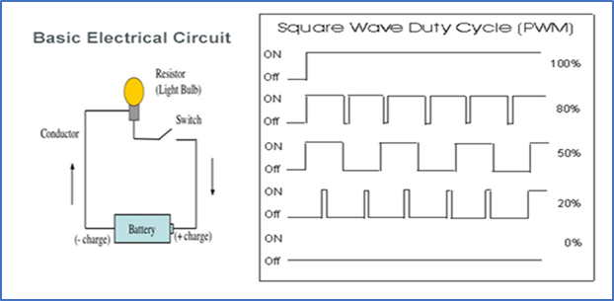
Tension sur la broche LED_PWM_PIN
i =255 (100% de 255)
i =204 (~80% de 255)
i =127 (~50% de 255)
i =51(~20% de 255)
i =1 (~0% de 255)
La LED n’est allumée que pendant les portions de temps où la tension est dans l’état HAUT (ou ON, ou 3V3), selon la valeur de i. Elle s’allume et s’éteint un grand nombre de fois par seconde.
Pour l’œil, tout se passe comme si son intensité variait avec i.

Slide 36
Partie 4 : Connecter la carte en WiFi

Slide 37
Commander la LED intégrée à distance
Matériel : La carte IoT Node Discovery
Objectif :
Mettre en œuvre le pilotage à distance de la carte depuis un PC en la connectant à l’aide de son module Wifi intégré. Dans cet exemple, on se limite à allumer et éteindre la LED utilisateur, mais tout autre capteur ou actuateur peut être piloté de la sorte.
Prérequis :
Installer la bibliothèque ISM43362-M3G-L44.
Télécharger le logiciel client-serveur « Hercules » :
https://www.hw-group.com/products/hercules/index_en.html
Compléments :
Cet exemple est nettement plus complexe que les précédents. Il illustre les compétences minimum nécessaires pour réaliser un objet connecté : une bonne pratique du langage C++ et des protocoles réseaux. L’aspect sécurité / cryptage de l’information n’est pas abordé.

Slide 38
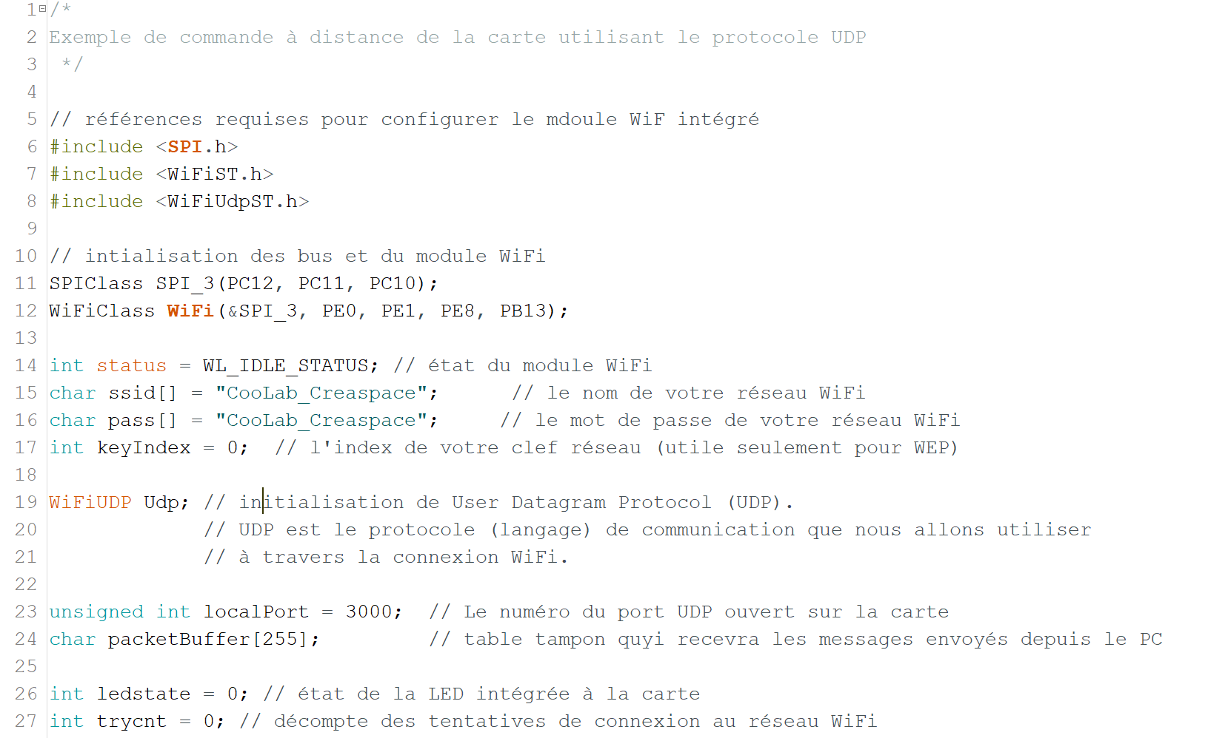
Revue du code « LED_Via_UDP » (1)

Slide 39
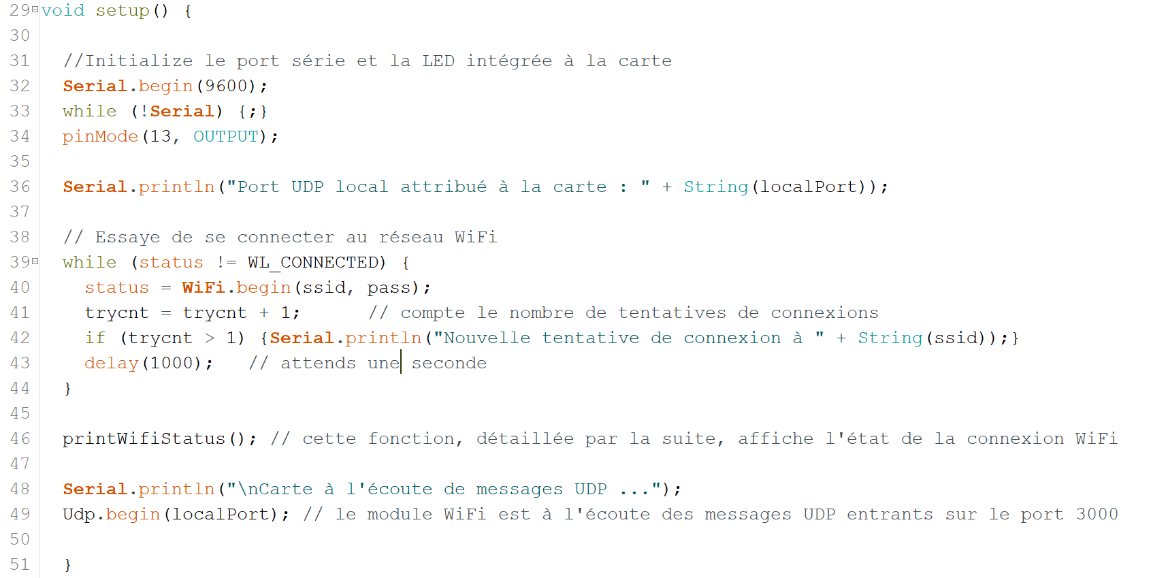
Revue du code « LED_Via_UDP » (2)

Slide 40
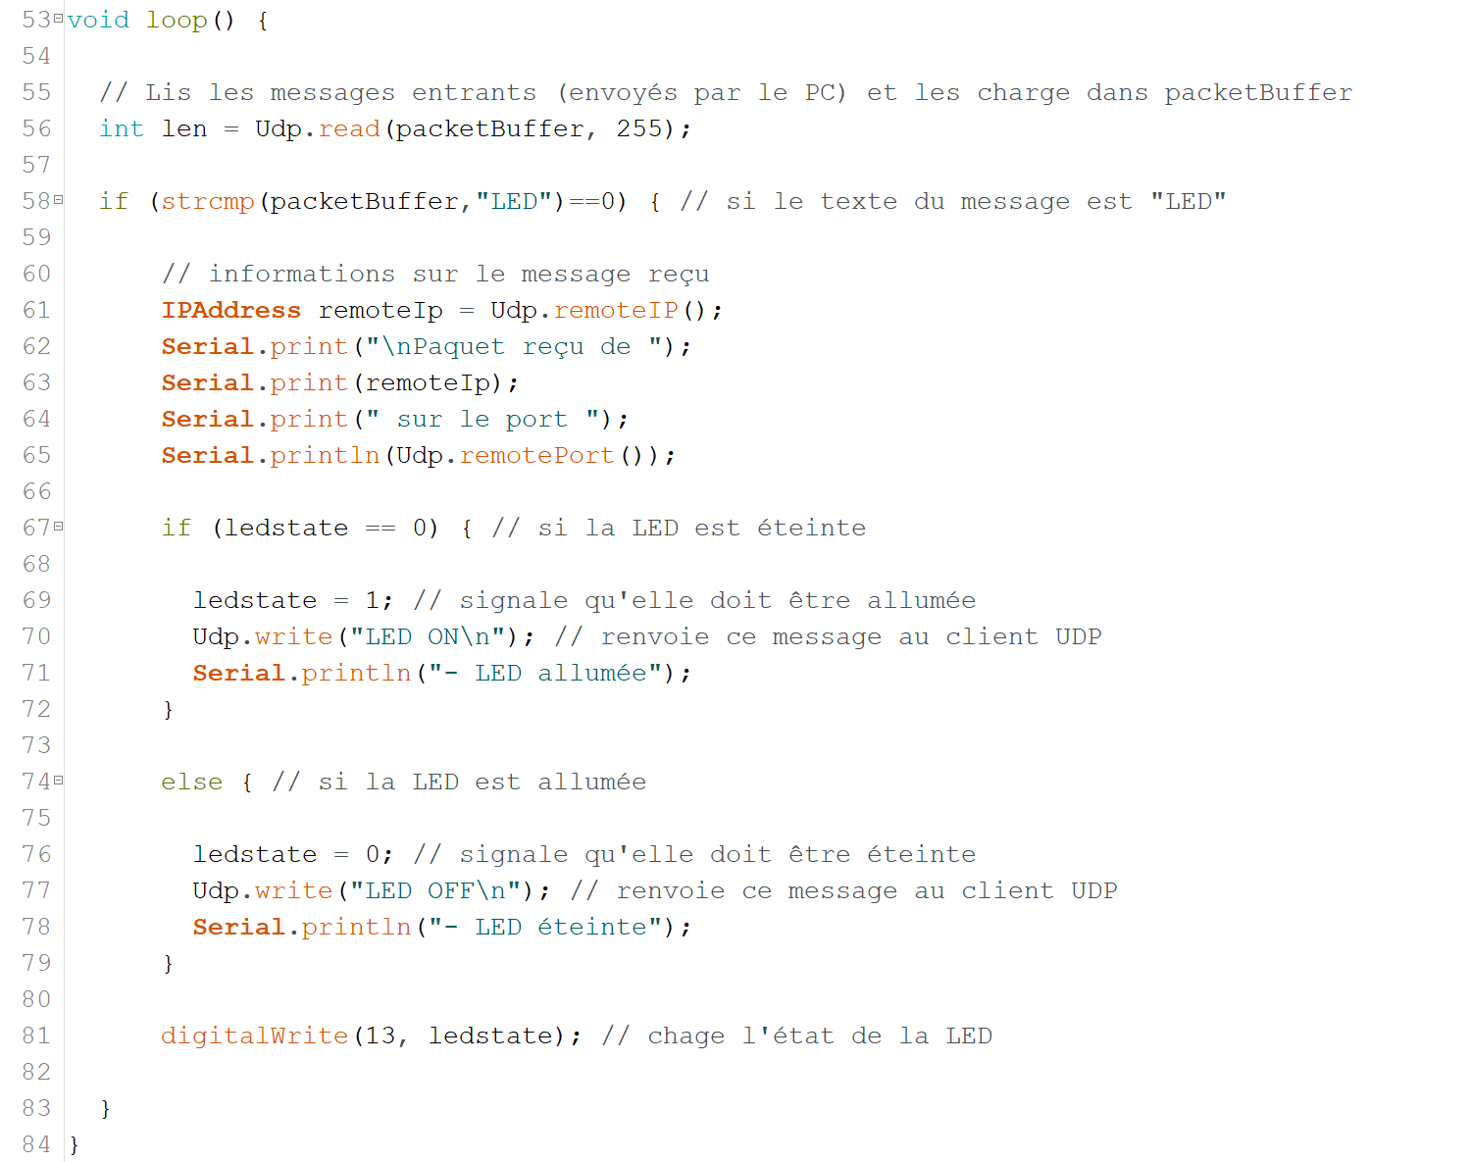
Revue du code « LED_Via_UDP » (3)

Slide 41
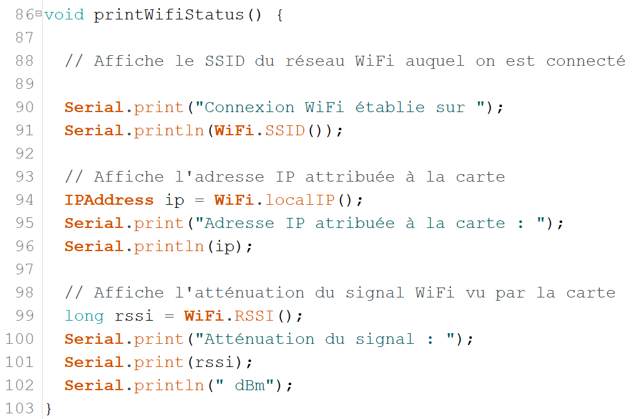
Revue du code « LED_Via_UDP » 4 : fonction printWifiStatus()

Slide 42

On téléverse … et on affiche le moniteur série
Coolab_Creaspace

Slide 43

Utilisation du Client/Serveur UDP
Sur le PC, lancer « hercules_3-2-8.exe »
1 - Renseigner l’ adresse IP de la carte IoT node
Messages reçus de la carte
2 - Renseigner le port UDP de la carte IoT node
3 – Cliquer sur « Listen »
Messages envoyés à la carte
Messages envoyés à la carte
4 – Taper « LED » puis cliquer sur « Send » pour allumer et éteindre la diode sur la carte.

Slide 44
Un exemple avec le protocole MQTT
Matériel : La carte IoT Node Discovery
Objectif :
Mettre en œuvre le protocole MQTT et transmettre des mesures sur un « dashboard » en ligne, sur le site Thingsboard.io.
Prérequis :
Créer le dashboard conformément aux explications données sur Thingsboard.io
Obtenir un « jeton » par le site Thingsboard.io et le reporter dans le code source « IOT-THINGSBOARD.INO »
Installer toutes les bibliothèques requises sur l’exemple « IOT-THINGSBOARD.INO » :
#include <HTS221Sensor.h> // Capteur Humidité et Température
#include <WiFiST.h> // WiFi de la carte IOT Node
#include <PubSubClient.h> //cette librairie permet d’envoyer et de recevoir des messages MQTT et de gérer le QoS
#include <SPI.h> // cette librairie vous permet de communiquer avec des périphériques SPI
#include <LPS22HBSensor.h> // Capteur Barométrique
#include <LIS3MDLSensor.h> // Magnétomètre ( boussole digitale )
#include <LSM6DSLSensor.h> // Gyroscope 3D et Accéléromètre)
Compléments/commentaires :
Cet exemple n’est pas destiné à des débutants, mais il vous fera gagner du temps pour la mise en œuvre d’un premier objet connecté avec la carte Discovery IoT Node.

Slide 45
Annexe : Questions techniques, « workarounds »

Slide 46
Changer la fréquence de la PWM ?
Pour la fréquence du PWM par défaut on est à 1000, ici :
cores/arduino/pins_arduino.h
#define PWM_FREQUENCY 1000
Cela peut être changé en redéfinissant ce “define”.
Dans le sketch :
- Ajouter un fichier : build_opt.h
- Dedans ajouter sans les “ : “DPWM_FREQUENCY=2000”

Slide 47

Où est passée la fonction « SoftwareSerial » ?
Le portage STM32duino ne supporte pas encore la fonction « SoftwareSerial » abondamment utilisée dans les sketchs Arduino.
DEUX ports série « hardware » sont exposés par STM32duino, accessibles par la fonction « HardwareSerial », ils doivent être déclarés comme suit dans les croquis (sketchs) STM32duino :
HardwareSerial Serial1(PA_1, PA_0);
HardwareSerial Serial2(PA_3, PA_2);
La correspondance entre les dénominations de broches Arduino et les désignations « PA_x » ci-dessus est donnée par le schéma ci-contre.

Slide 48
Noms des broches, mots clefs
Vous trouverez ci-dessous un lien vers le fichier définissant tous les mnémoniques pour Arduino, par exemple :
// On-board LED pin number
#define LED_BUILTIN 13
#define LED1 LED_BUILTIN
#define LED2 PB14
#define LED3 PC9
#define LED4 LED3
https://github.com/stm32duino/Arduino_Core_STM32/blob/e8321391158cf809f1cad91f514f76c8562e17c9/variants/DISCO_L475VG_IOT/variant.h#L127

